Slide 1


Python
#2: Functions, iter, libs...
Баранов Кирилл Евгеньевич
xo3yin@yandex.ru
Telegram: @xo3yin

Slide 2

# Что делает код?
t = [-5, -10, 1, 11, 20, 25, 27, 23, 18, 8, 2, -3] s = 0 mm = 1000 mx = -1000 for e in t: s += e if e < mm: mm = e if e > mx: mx = e print(s / len(t)) print(mm) print(mx)

Slide 3
# Та же программа temperatures = [-5, -10, 1, 11, 20, 25, 27, 23, 18, 8, 2, -3] average_temperature = sum(temperatures) / len(temperatures) print(average_temperature) print(min(temperatures)) print(max(temperatures))

Slide 4




for (loop)
while (loop)
function

Slide 5
# Синтаксис определения функции def <имя функции>([аргументы]): <тело функции> # Синтаксис вызова функции <имя функции>([аргументы])

Slide 6
# Определение функции def simple_greetings(): print('Привет, username!') # Вызов функции simple_greetings()

Slide 7
Traceback (most recent call last): File "/Users/levbrave/test.py", line 3, in <module> simple_greetings2() NameError: name 'simple_greetings2' is not defined
# Порядок вызова имеет значение simple_greetings2() def simple_greetings2(): print('Привет, username!')

Slide 8
# Как упростить эту программу? print('Как тебя зовут?') name_1 = input() print('Привет', name_1) print('А тебя?') name_2 = input() print('Привет', name_2) print('А твоего пса?') name_3 = input() print('Привет', name_3)

Slide 9
# Функция уменьшает дублирование кода def greet(): name = input() print('Привет,', name) print('Как тебя зовут?') greet() print('А тебя?') greet() print('А твоего пса?') greet()

Slide 10
Hello
world
123
456
789
# Использование аргументов def print_array(array): for element in array: print(element) print_array(['Hello', 'world']) print() print_array([123, 456, 789])

Slide 11
# Порядок вычисления print_array(['Hello'] + ['world']) # Сначала будет выполнено # ['Hello'] + ['world'] -> ['Hello', 'world’]
# Затем print_array(['Hello', 'world'])

Slide 12
comrade
Petrov
hello
# Порядок вычисления def print_hello(arg_1, arg_2): print('hello') def print_comrade(): print('comrade') def print_petrov(): print('Petrov') print_hello(print_comrade(), print_petrov())

Slide 13

Возвращаемые значения

Slide 14
# Синтаксис возврата значения def double_it(x): return x * 2 radius = 3 length = double_it(3.14) * radius # Как только выполнение доходит до инструкции return, # выполнение функции завершается и интерпретатор # возвращается к месту, где функция была вызвана

Slide 15
# Синтаксис возврата значения def double_it(x): return x * 2 radius = 3 length = double_it(3.14) * radius # Будет вычислено в: length = 6.28 * radius # Значение, переданное return будет
# результатом вычисления функции

Slide 16
# Результат функции можно использовать # в других вычислениях double_pi = double_it(3.14) print(double_pi) length = double_pi * radius

Slide 17
# Удобная техника – использование # локальной переменной result def my_sum(arr): result = 0 for element in arr: result += element return result print(my_sum([1, 2, 3, 4]))

Slide 18
# Возвращаемое значение и область видимости def my_sum(arr): result = 0 for element in arr: result += element return result print(my_sum([1, 2, 3, 4])) s = my_sum([1, 2, 3, 89]) # => 95 # После выхода из функции переменной result не существует. # Но само значение результата никуда не исчезает # и может получить новое имя снаружи

Slide 19
Множественные точки возврата из функции

Slide 20
# Несколько ветвей вычисления def my_abs(x): if x >= 0: result = x else: result = -x return result # Упростим функцию

Slide 21
# Несколько точек возврата def my_abs(x): if x >= 0: result = x return result else: result = -x return result # Упростим функцию

Slide 22
# Несколько точек возврата def my_abs(x): if x >= 0: return x else: return -x

Slide 23
Возврат из глубины функции

Slide 24
# Выход из нескольких уровней вложенности def matrix_has_close_value(matrix, value, eps): found = False for row in matrix: for cell in row: if abs(cell - value) <= eps: found = True break if found: break if found: return True else: return False

Slide 25
# Выход из нескольких уровней вложенности def matrix_has_close_value(matrix, value, eps): for row in matrix: for cell in row: if abs(cell - value) <= eps: return True return False # Оператор return позволяет выйти с любого уровня # вложенности функции

Slide 26
Возврат нескольких значений

Slide 27
# Возврат нескольких значений def get_coordinates(): return 1, 2 print(get_coordinates()) # => (1, 2) # Команда возврата нескольких значений return 1, 2 # Практически идентична команде возврата кортежа
# с этими значениями return (1, 2)

Slide 28
# Возврат нескольких значений # Полученный кортеж можно записать целиком в переменную def get_coordinates(): return 1, 2 result = get_coordinates() print(result) # => (1, 2)

Slide 29
# Возврат нескольких значений # Вместо этого можно воспользоваться множественным присваиванием def get_coordinates(): return 1, 2 x, y = get_coordinates() print(x) # => 1 print(y) # => 2

Slide 30
# Согласованность возвращаемых значений # Всегда возвращайте однотипные данные в разных точках возврата. # Иначе программы будут «хрупкими» def get_coordinates(index): if index % 2 == 0: return 1.5, 2.5 else: return 1.5, 2.5, 0 x, y = get_coordinates() # ломается на нечётных индексах x, y, z = get_coordinates() # ломается на чётных индексах

Slide 31

Time-out

Slide 32
# Локальные переменные def print_array(array): for element in array: print(element) print_array(['Hello', 'world']) print_array([123, 456, 789]) # Переменные array и element – локальные # Они не существуют снаружи от функции

Slide 33
# Несколько имён одной переменной
def print_array(array): for element in array: print(element) words = ['Hello', 'world'] print_array(words) # Обращаемся к массиву # по имени аргумента – # локальная переменная array
def print_array(array): for element in words: print(element) words = ['Hello', 'world'] print_array(words) # Обращаемся к массиву # по имени внешней переменной – # глобальная переменная words

Slide 34
# Глобальные переменные плохи для передачи значения в функцию
def print_array(array): for element in array: print(element) words = ['Hello', 'world'] print_array(['abc', 'def'])
def print_array(array): for element in words: print(element) words = ['Hello', 'world'] print_array(['abc', 'def'])
abc
def
Hello
world

Slide 35
# Глобальные переменные – «константы» ENGLISH_RAINBOW_COLORS = ['red', 'orange', 'yellow', 'green', 'blue', 'indigo', 'violet'] RUSSIAN_RAINBOW_COLORS = ['красный', 'оранжевый', 'желтый', 'зеленый', 'голубой', 'синий', 'фиолетовый'] def rainbow_color(index, russian_or_english): if russian_or_english == 'russian': print(RUSSIAN_RAINBOW_COLORS[index]) elif russian_or_english == 'english': print(ENGLISH_RAINBOW_COLORS[index]) else: print('Неверный язык') rainbow_color(2, 'russian') rainbow_color(2, 'english')

Slide 36
# Иногда константы лучше внести внутрь функции def rainbow_color(index, russian_or_english): ENGLISH_RAINBOW_COLORS = ['red', 'orange', 'yellow', 'green', 'blue', 'indigo', 'violet'] RUSSIAN_RAINBOW_COLORS = ['красный', 'оранжевый', 'желтый', 'зеленый', 'голубой', 'синий', 'фиолетовый'] if russian_or_english == 'russian': print(RUSSIAN_RAINBOW_COLORS[index]) elif russian_or_english == 'english': print(ENGLISH_RAINBOW_COLORS[index]) else: print('Неверный язык') rainbow_color(2, 'russian') rainbow_color(2, 'english')

Slide 37
# Чтение внешних переменных Pi = 3.14 def print_circle_length(radius): perimeter = 2 * Pi * radius print('Длина окружности: ', perimeter) print_circle_length(10)

Slide 38
# Запись внешних переменных area = 'Красная площадь' def print_square_area(length, width): area = length * width print('Площадь площади: ', area) print('Место встречи: ', area) print_square_area(330, 75) print('Повторяю, место встречи: ', area)

Slide 39
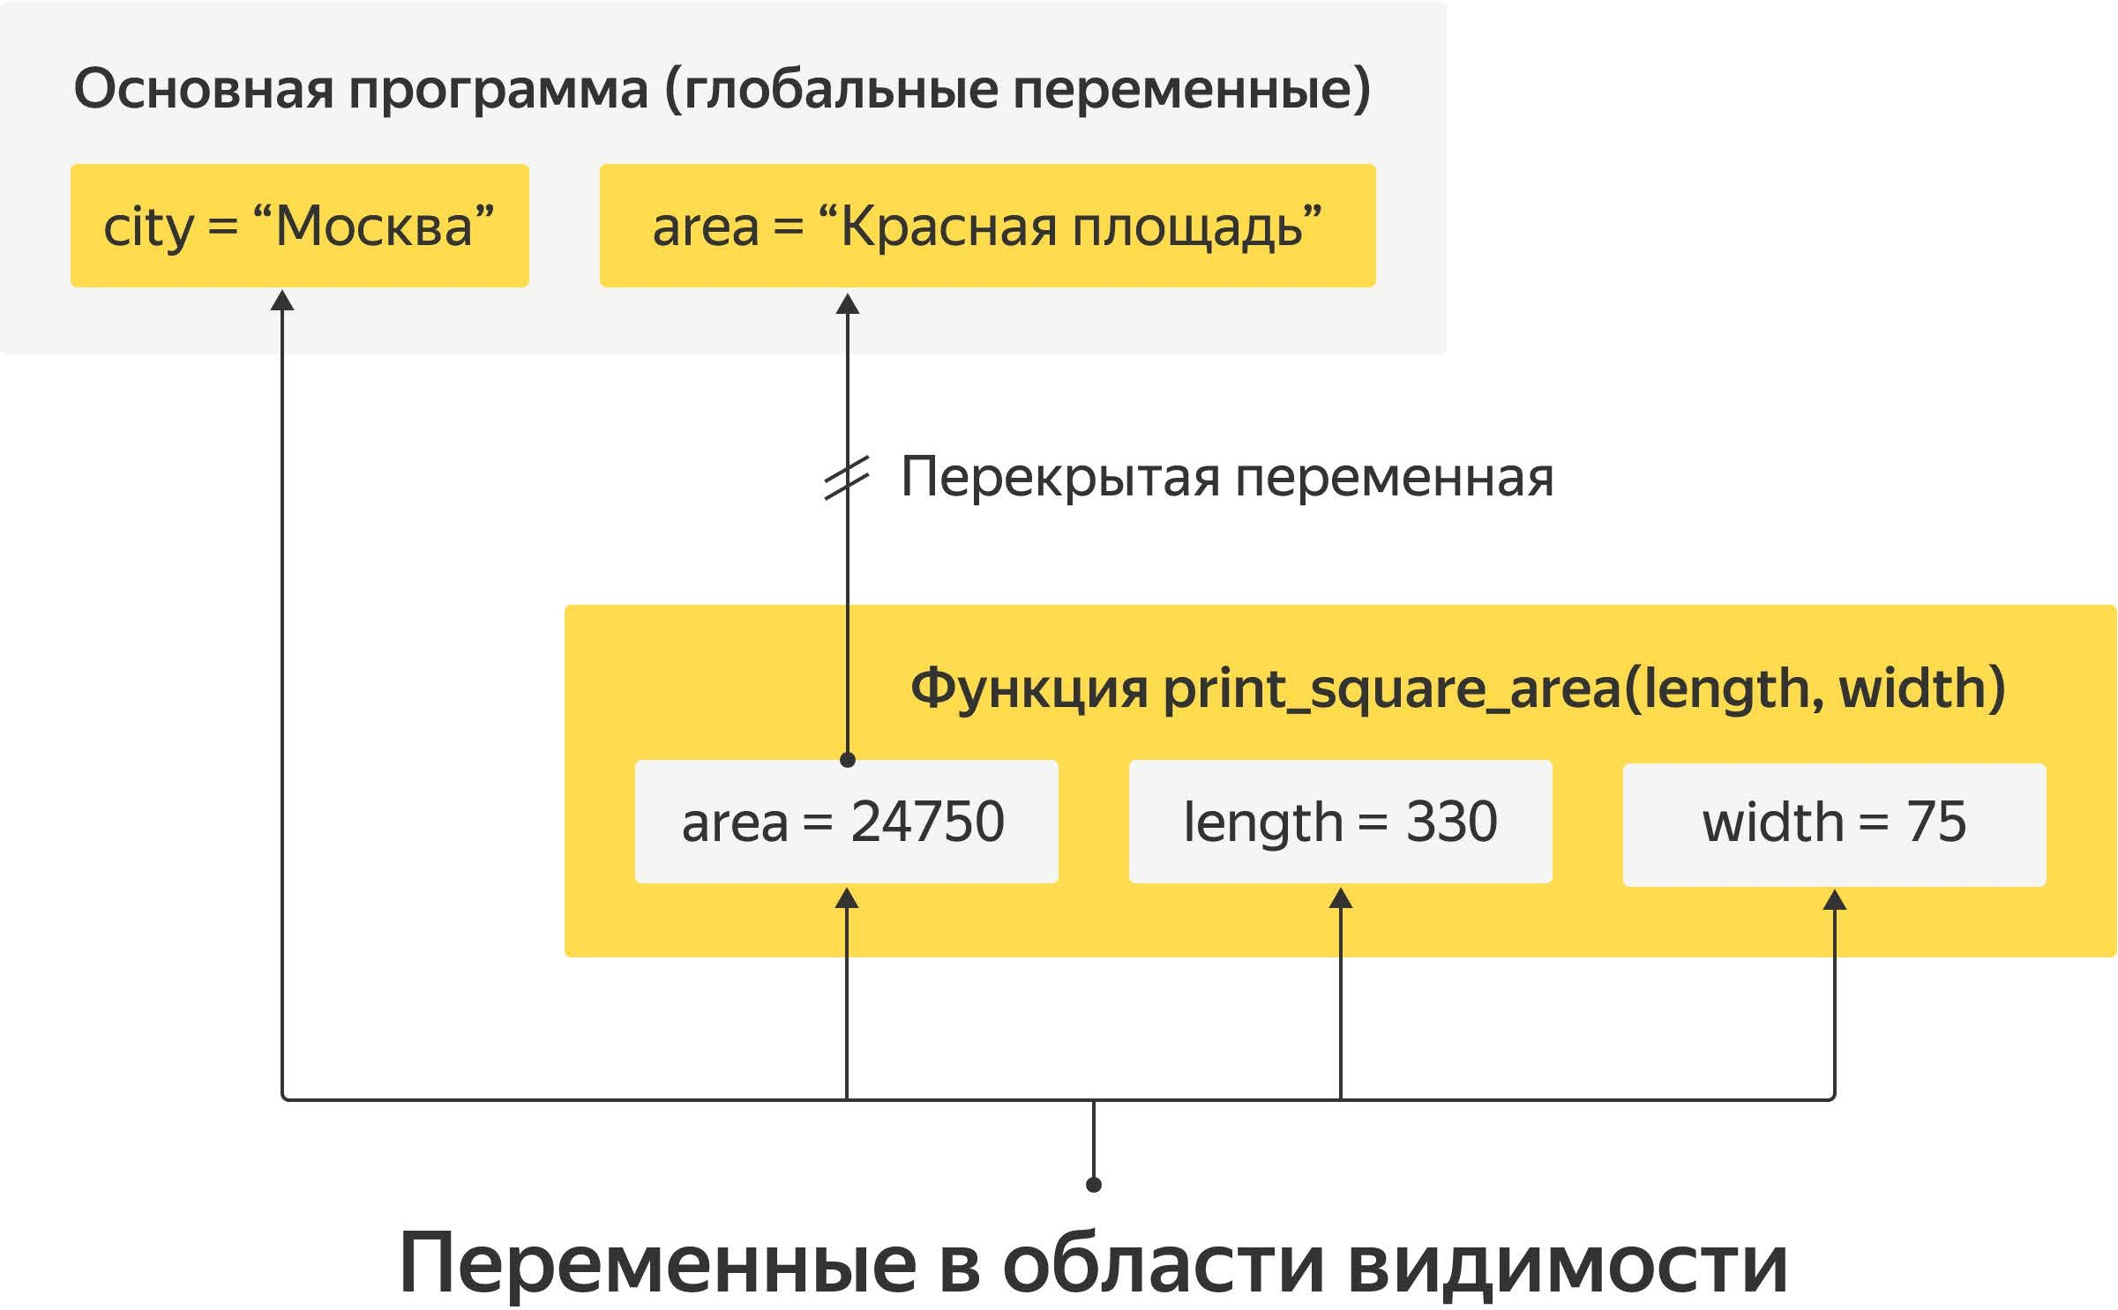
Сокрытие (shadowing) переменных

Slide 40
# Использование main def print_square_area(length, width): area = length * width print('Площадь площади: ', area) def main(): area = 'Красная площадь' print('Место встречи: ', area) print_square_area(330, 75) print('Повторяю, место встречи: ', area) main()

Slide 41
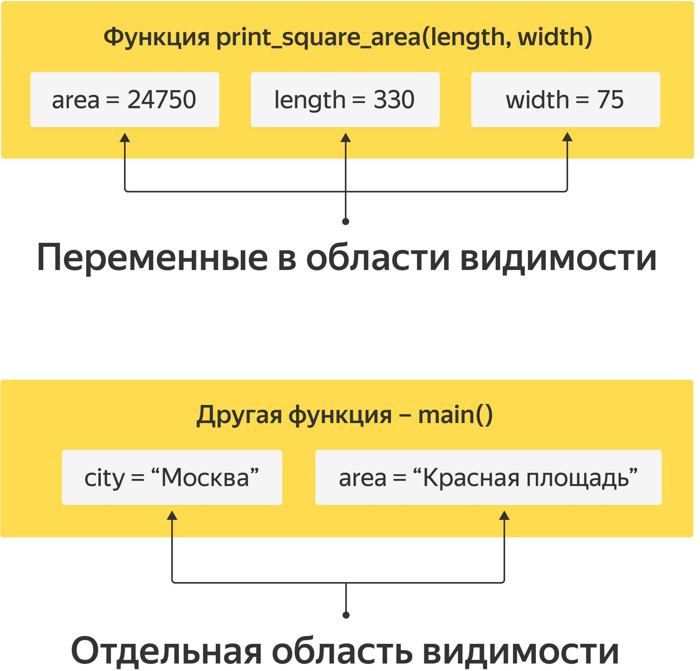
Разделение областей видимости

Slide 42
# Присваивание глобальных переменных ask_number = 0 def ask_again(): global ask_number ask_number = ask_number + 1 print('Ты спрашиваешь меня уже в', ask_number, '-й раз') ask_again() ask_again() ask_again()

Slide 43
# Присваивание глобальных переменных ask_number = 0 def ask_again(): global ask_number ask_number = ask_number + 1 print('Ты спрашиваешь меня уже в', ask_number, '-й раз') ask_again() ask_again() ask_again()
Traceback (most recent call last):
...
UnboundLocalError: local variable 'ask_number' referenced before assignment

Slide 44
# Аргумент функции используется так же как локальная переменная def greet(name): print('Привет,', name) name = 'товарищ' print('Здравствуй,', name) greet('Вася')
Привет, Вася
Здравствуй, товарищ

Slide 45
# Аргумент функции, как локальная переменная, # перекрывает глобальную переменную name = 'Петя' def greet(name): print('Привет,', name) greet('Вася')
Привет, Вася

Slide 46
Time-out

Slide 47
Возврат нескольких значений

Slide 48
# Меняет ли функция значения внешних переменных? name = 'Петя' def greet(name): print("Привет,", name) name = 'товарищ' print("Здравствуй,", name) greet(name) print("Name:", name) # Что будет выведено в функции? # Чему будет равен Name?

Slide 49
# Меняет ли функция значения внешних переменных? name = 'Петя' def greet(name): print("Привет,", name) name = 'товарищ' print("Здравствуй,", name) greet(name) print("Name:", name)
Привет, Петя
Здравствуй, товарищ
Name: Петя

Slide 50
# Семантика вызова def print_goodbye(arg): print('Goodbye', end=' ') def print_cruel(arg): print('cruel', end=' ') def print_world(arg): print('world', end=' ') # Как скомбинировать функции, чтобы напечатать
# “Goodbye cruel world”?

Slide 51
# Семантика вызова def print_goodbye(arg): print('Goodbye', end=' ') def print_cruel(arg): print('cruel', end=' ') def print_world(arg): print('world', end=' ') # Ответ: print_world(print_cruel(print_goodbye(None)))

Slide 52
# Переименуем переменные name = 'Петя' def greet(name): print("Привет,", name) name = 'товарищ' print("Здравствуй,", name) greet(name) print("Name:", name)

Slide 53
# Переименуем переменные name = 'Петя' def greet(person): print("Привет,", person) person = 'товарищ' print("Здравствуй,", person) greet(name) print("Name:", name)

Slide 54
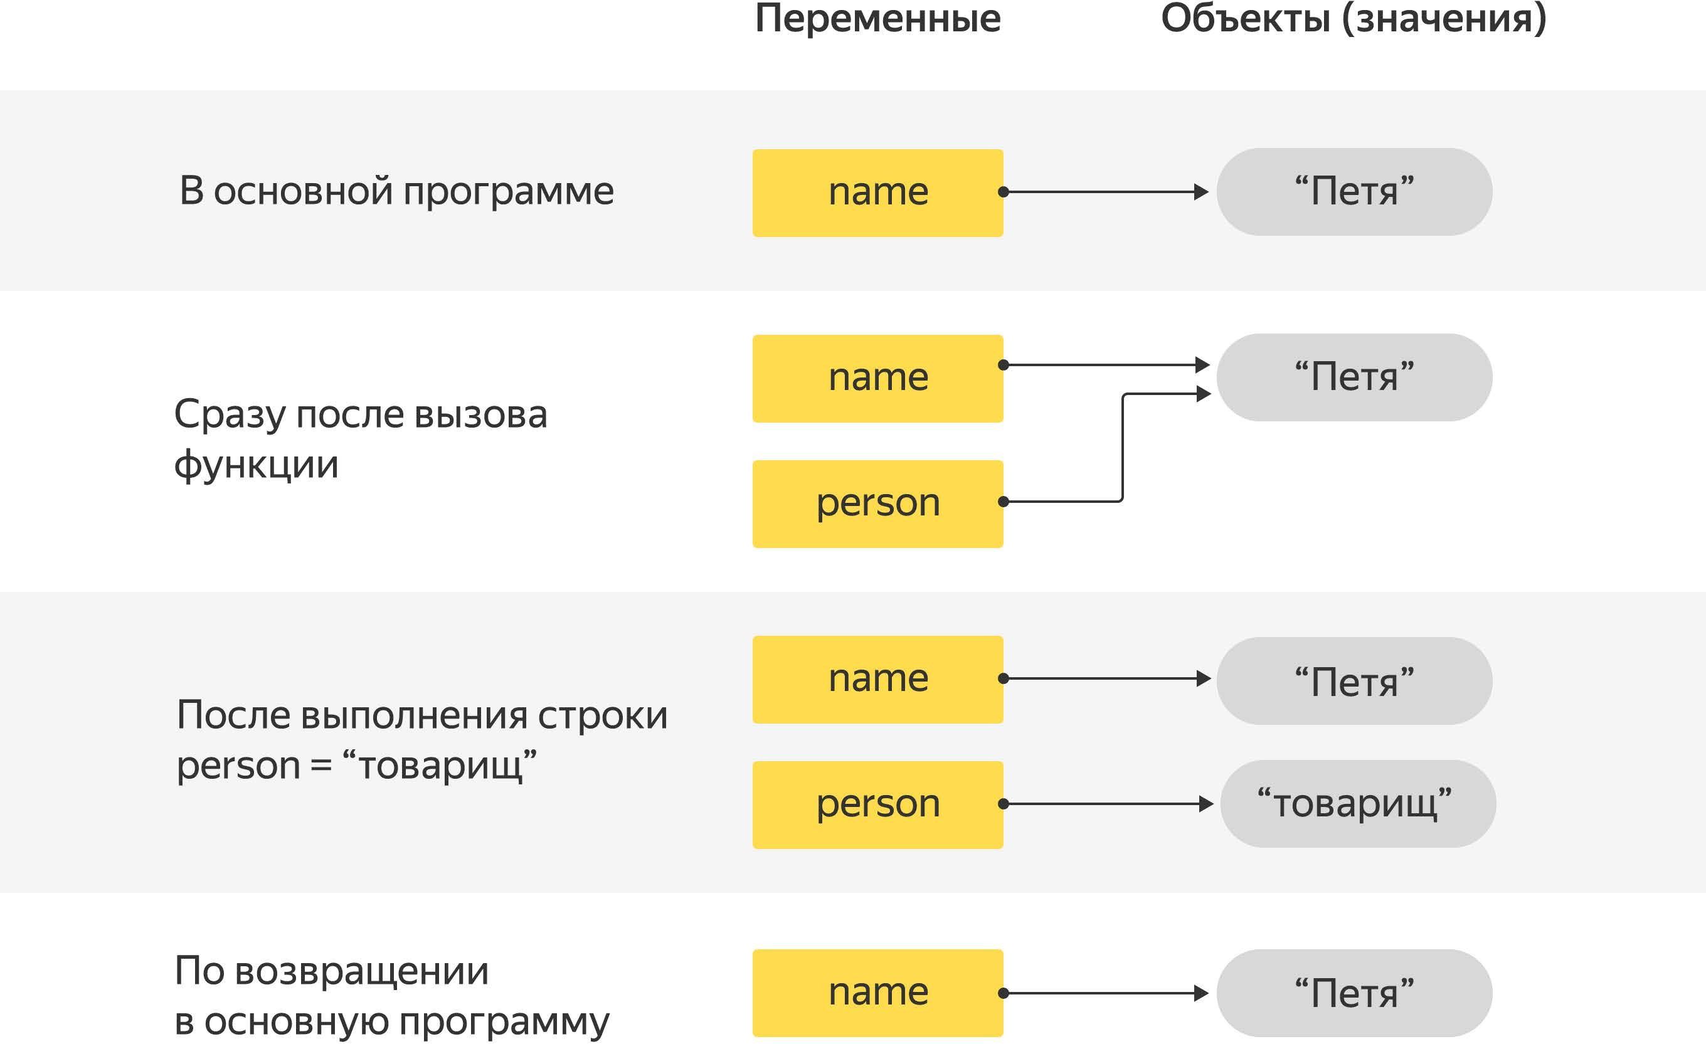

Slide 55
Функции, изменяющие значение аргумента

Slide 56
# Функция меняет значения элементов внешнего списка def convert_to_squares(array): for i in range(len(array)): array[i] = array[i] ** 2 lst = [1, 2, 3, 4, 5, 6, 7, 8, 9] convert_to_squares(lst) print(lst)
[1, 4, 9, 16, 25, 36, 49, 64, 81]

Slide 57
# Меняет ли эта функция список? def list_of_squares(array): new_array = [] for i in range(len(array)): new_array.append(array[i] ** 2) array = new_array lst = [1, 2, 3, 4, 5, 6, 7, 8, 9] list_of_squares(lst) print(lst) # Что выведет?

Slide 58
Объекты: одни и те же или одинаковые?

Slide 59


У каждого объекта есть уникальный номер – id
Объекты можно сравнивать по значению, а можно сравнивать по id

Slide 60
a == b – объекты (значения) a и b – одинаковые
a is b – объекты a и b – это один и тот же объект

Slide 61
id(a) == id(b) – тогда и только тогда их id совпадает

Slide 62
# Изменяемые и неизменяемые объекты # Числа – неизменяемые (иммутабельные) a = 1 print(id(a)) # id объекта "число 1" a += 1 print(id(a)) # id изменился, a - это объект другого числа

Slide 63
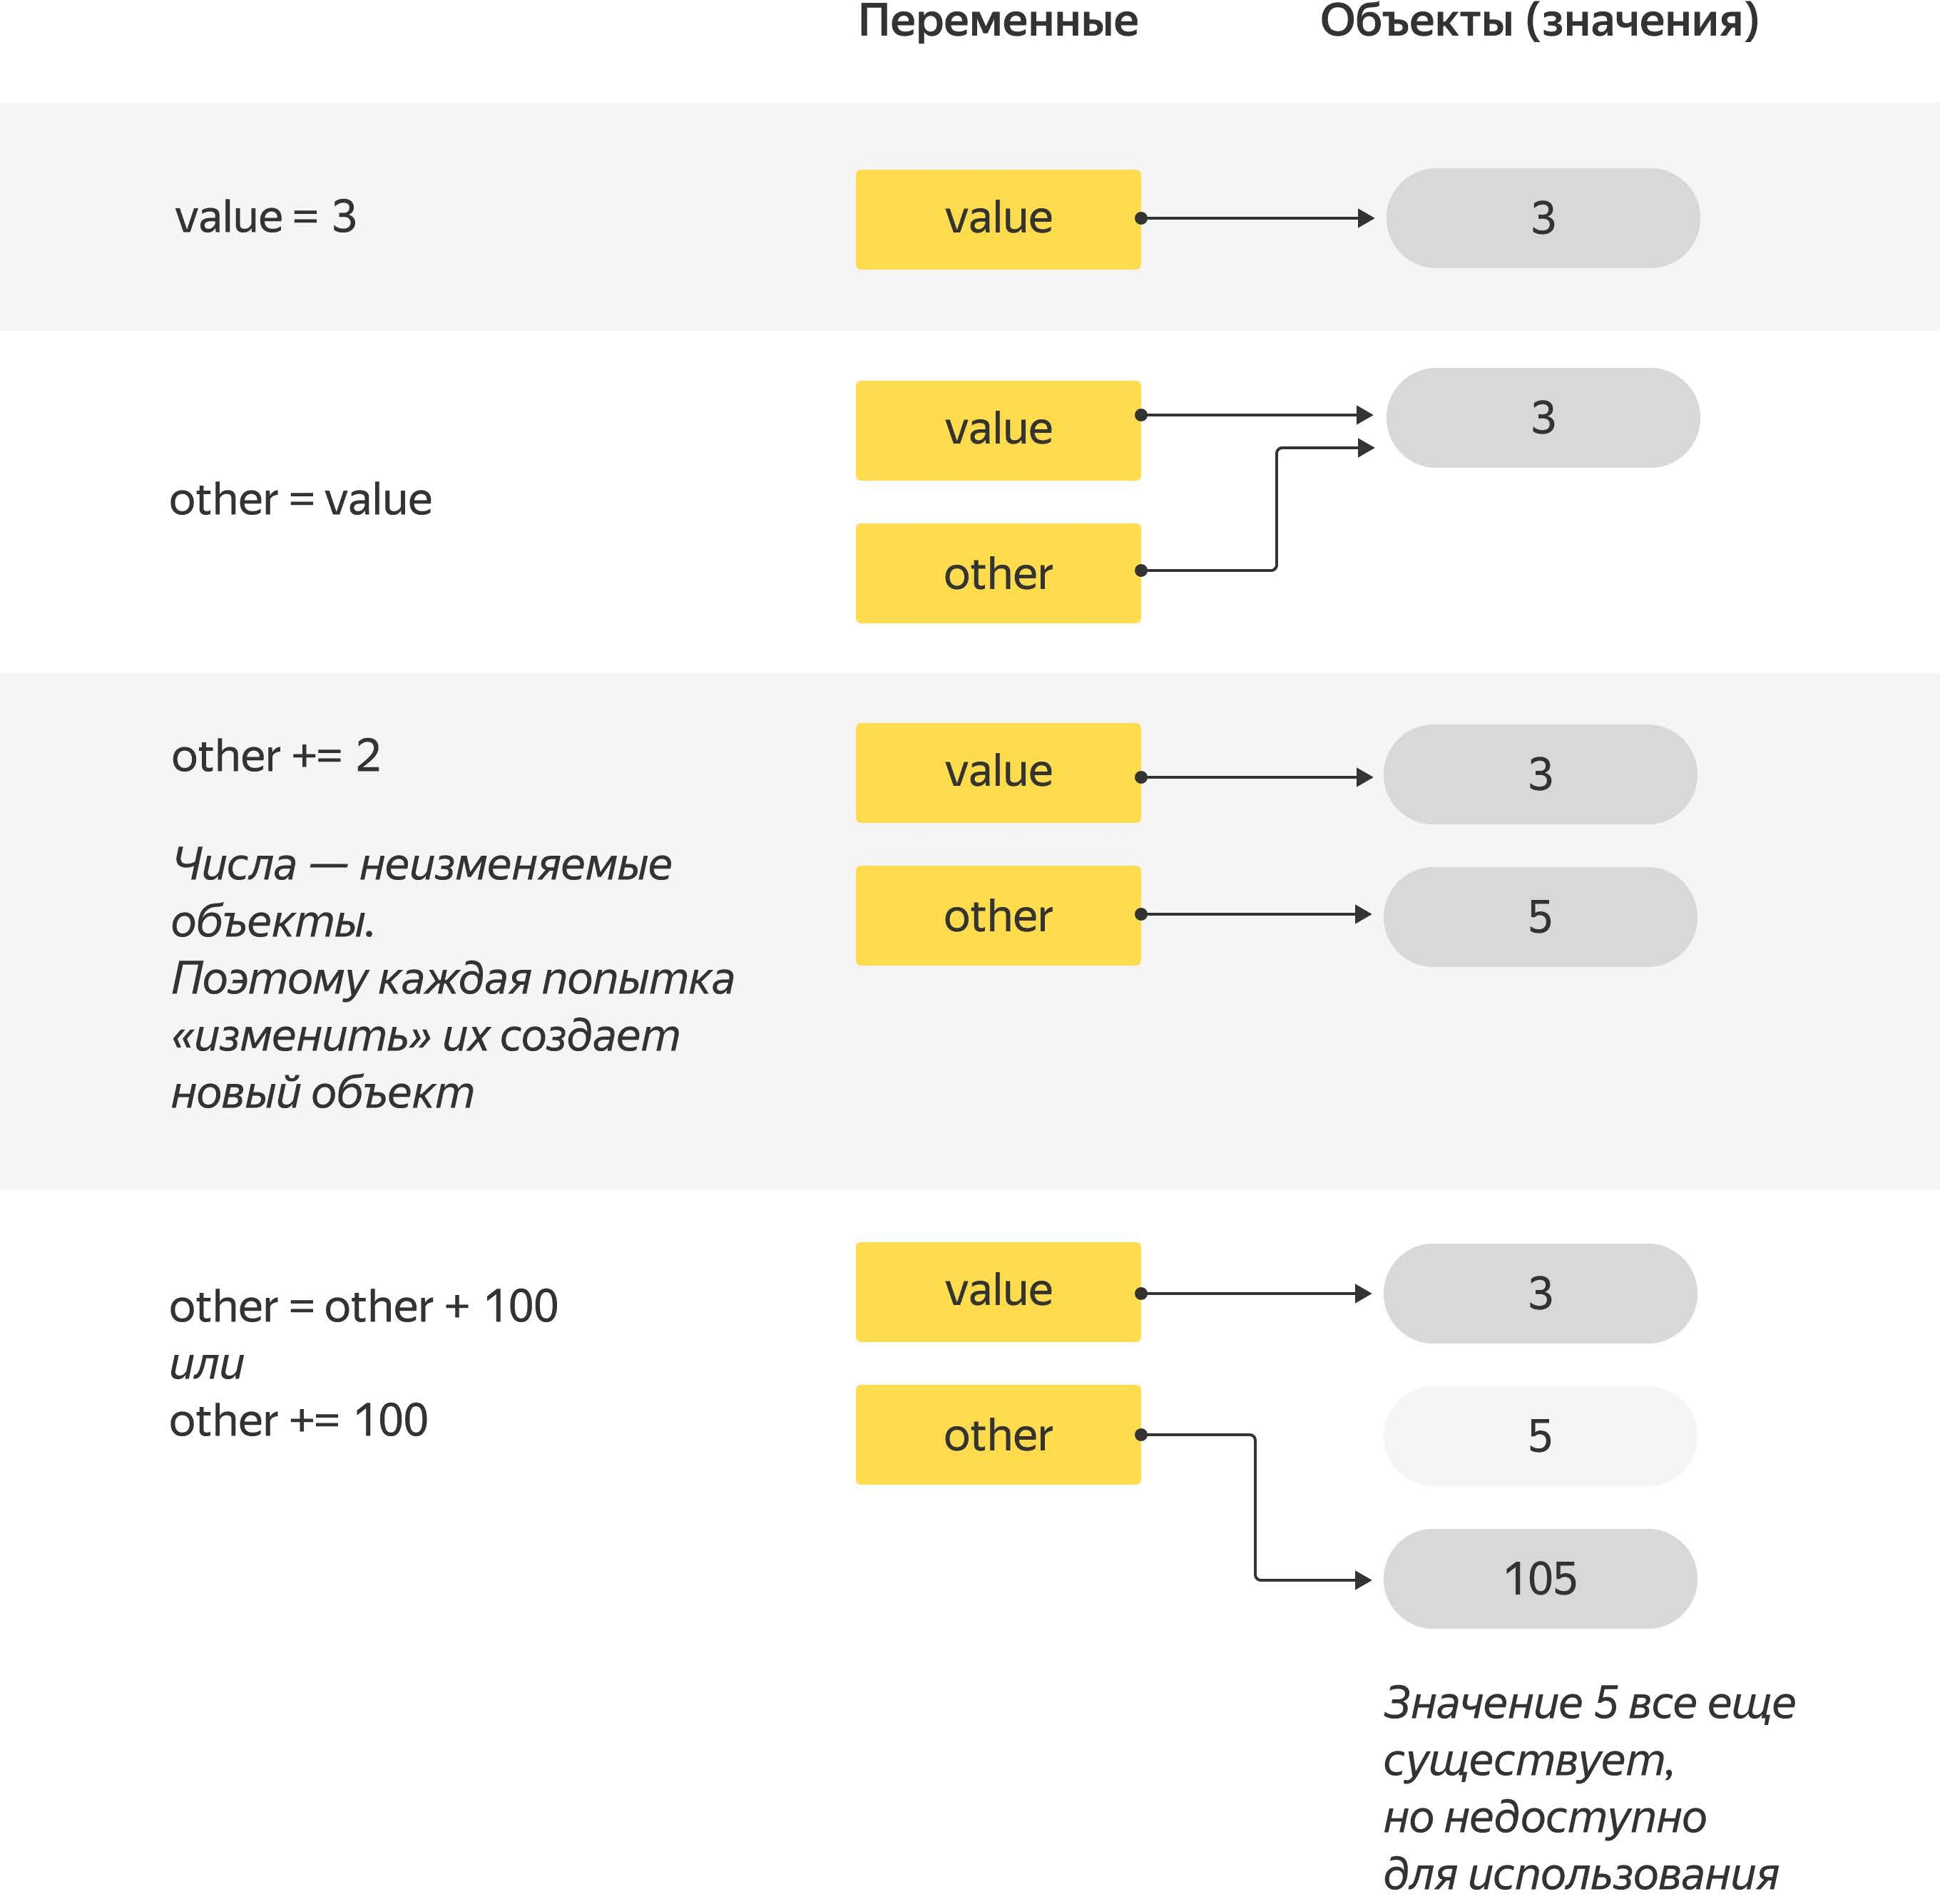

Slide 64
# Изменяемые и неизменяемые объекты # Строки – неизменяемые (иммутабельные) s = 'Hello' print(id(s)) # id строки "Hello" s += ' world' print(id(s)) # id другого объекта - строки "Hello world"

Slide 65
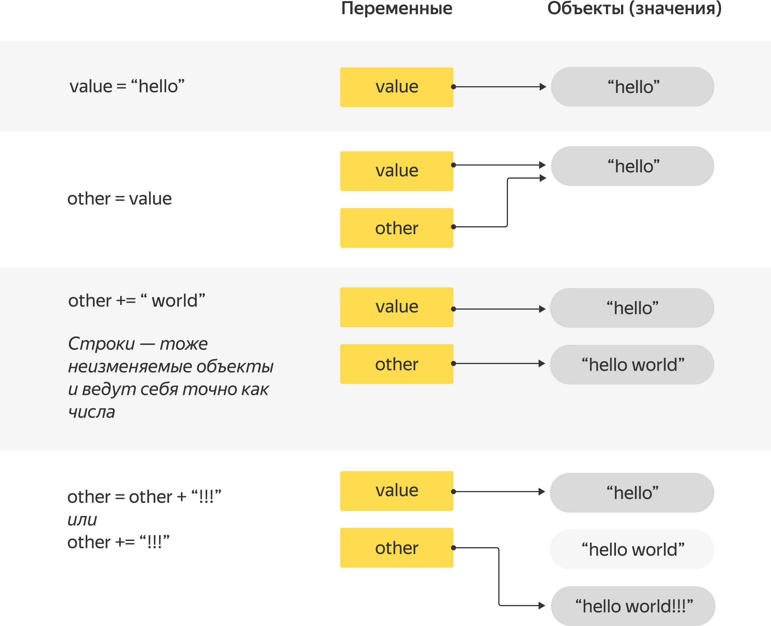

Slide 66
# Изменяемые и неизменяемые объекты # Списки – изменяемые (мутабельные) объекты s = [1, 2, 3] print(id(s)) # id списка s += [9, 8, 7] print(id(s)) # тот же id для того же списка, но с измененным содержимым

Slide 67
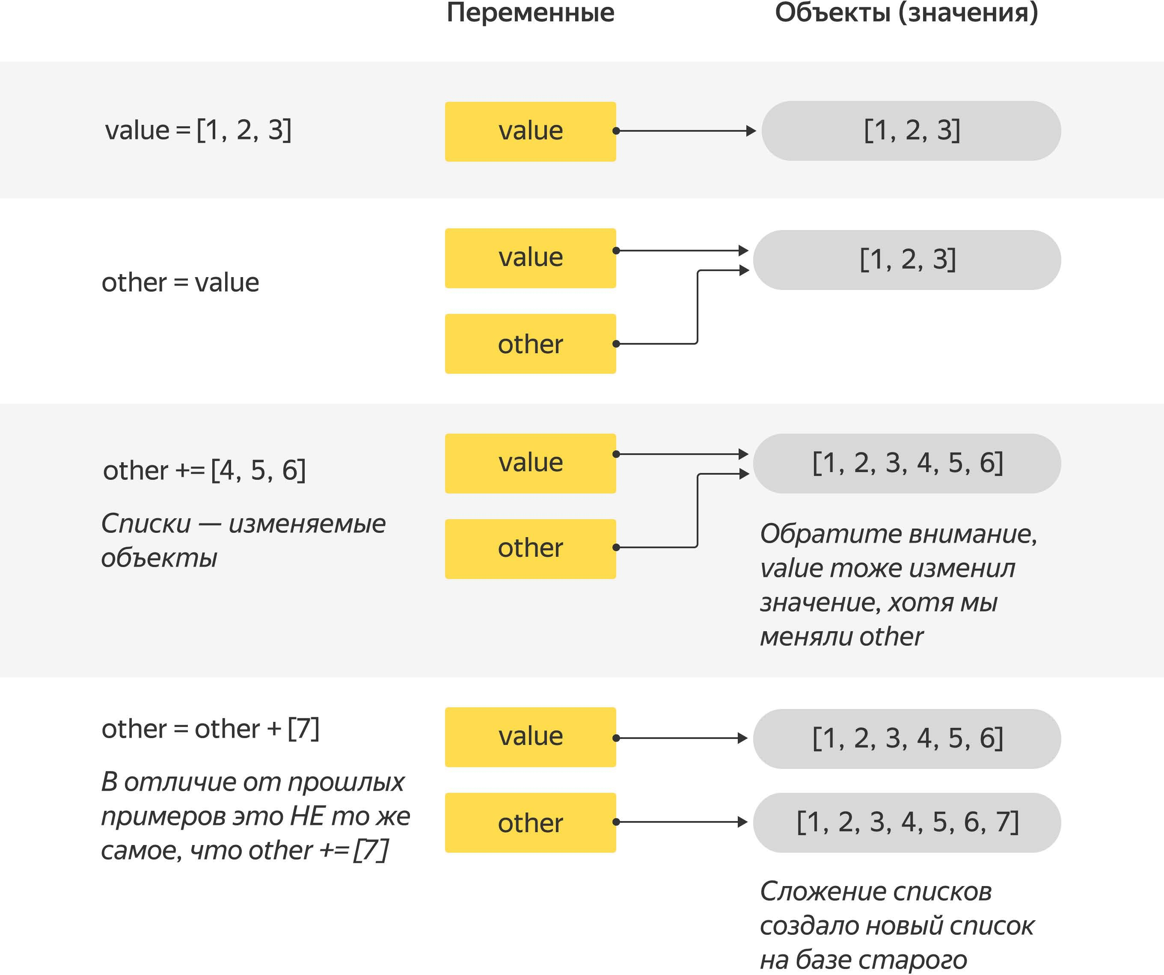

Slide 68
# То, что объекты одинаковые не значит,
# что это один и тот же объект my_fridge = ['молоко', 'яйца', 'овощи'] my_friends_fridge = ['молоко', 'яйца', 'овощи'] print(my_fridge == my_friends_fridge) # Выведет True print(id(my_fridge) == id(my_friends_fridge)) # Выведет False

Slide 69
# То, что объекты одинаковые не значит,
# что это один и тот же объект my_fridge = ['молоко', 'яйца', 'овощи'] my_parents_fridge = my_fridge print(my_fridge == my_parents_fridge) # Выведет True print(id(my_fridge) == id(my_parents_fridge)) # Выведет True

Slide 70
# Один и тот же объект может иметь несколько имён my_fridge = ['молоко', 'яйца', 'овощи'] my_parents_fridge = my_fridge my_parents_fridge += ['мясо'] print(my_fridge)
['молоко', 'яйца', 'овощи', 'мясо']

Slide 71
# Создание копии списка # Чтобы не изменить исходный список
# иногда требуется сделать копию arr = [1, 2, 3] arr_copy = arr[:] arr_copy[0] = 42 print(arr) # => [1, 2, 3] print(arr_copy) # => [42, 2, 3]

Slide 72
# Создание копии списка # При создании копии списка, элементы нового списка – те же самые # объекты, что элементы исходного списка (а не копии) arr = [[1], [2], [3]] arr_copy = arr[:] arr_copy[0].append(42) print(arr) # => [[1, 42], [2], [3]] print(arr_copy) # => [[1, 42], [2], [3]]
arr_copy.append(33) print(arr) # => [[1, 42], [2], [3]] print(arr_copy) # => [[1, 42], [2], [3], 33]

Slide 73
# Создание 100% копии списка import copy arr = [[1], [2], [3]] arr_copy = copy.deepcopy(arr) arr_copy[0].append(42) print(arr) # => [[1], [2], [3]] print(arr_copy) # => [[1, 42], [2], [3]]

Slide 74
Вопросы для самопроверки

Slide 75
# Что выведет на экран следующая программа и почему? arr = [2, 90, 5] print(arr, arr.sort(), arr, sep='\n')

Slide 76
# Что выведет на экран следующая программа и почему? arr = [2, 90, 5] print(arr, arr.sort(), arr, sep='\n')
[2, 5, 90]
None
[2, 5, 90]

Slide 77
# Что выведет на экран следующая программа и почему? x = 1 def double_x(): global x x *= 2 print(x, double_x(), x, sep='\n')

Slide 78
# Что выведет на экран следующая программа и почему? x = 1 def double_x(): global x x *= 2 print(x, double_x(), x, sep='\n')
1
None
2

Slide 79
Time-out

Slide 80
Распаковка
и запаковка значений

Slide 81
# Множественное присваивание def get_coordinates(): return 1, 2 x, y = get_coordinates() print(x) # x => 1 print(y) # y => 2 # Результат функции, возвращающей несколько значений,
# можно разложить по отдельным переменным

Slide 82
# Множественное присваивание # Это происходит, поскольку функция возвращает кортеж. # А кортеж можно разложить на составляющие x, y = (1.5, 2.5) # со списком тоже работает x, y = [1.5, 2.5] print(x) # x => 1.5 print(y) # y => 2.5

Slide 83
# Запаковывание и распаковывание # Примеры: x, y = (1.5, 2.5) # x = 1.5; y = 2.5 z = 1.5, 2.5 # z = (1.5, 2.5) x, y = 1.5, 2.5 # x = 1.5; y = 2.5 # Общие правила: # - Если справа от знака равенства больше одного значения, # они запаковываются в кортеж # - Если слева от знака равенства больше одной переменной, # то присваиваемое значение распаковывается по отдельным
# переменным # - Запаковывание может комбинироваться с распаковыванием

Slide 84
# Переменные со звёздочкой # Если перед именем переменной стоит звёздочка, # то все “лишние” значения запаковываются в список # и записываются в эту переменную x, y, *rest = 1, 2, 3, 4, 5, 6 print(x) # => 1 print(y) # => 2 print(rest) # => [3, 4, 5, 6]

Slide 85
# Переменные со звёздочкой # Переменная со звёздочкой всегда будет списком, # даже если элементов один или ноль x, y, *rest = 1, 2, 3, 4, 5, 6 print(rest) # => [3, 4, 5, 6] x, y, *rest = 1, 2, 3 print(rest) # => [3] x, y, *rest = 1, 2 print(rest) # => [] x, y, z, *rest = 1, 2 # Ошибка выполнения

Slide 86
# Возможности звёздочки # Переменная со звёздочкой может стоять на любом месте: # в конце списка, в начале, в середине. # Но может быть не больше одной такой переменной *names, surname = 'Анна Мария Луиза Медичи'.split() print(names) # => ['Анна', 'Мария', 'Луиза'] print(surname) # => Медичи

Slide 87
# Возможности звёздочки # При помощи скобочек можно распаковывать даже вложенные # кортежи и списки a, (b, c), d = [1, [2, 3], 4] # Если вы хотите распаковать единственное значение в кортеже, # то после имени переменной должна идти запятая a = (1,) b, = (1,) print(a) # => (1,) print(b) # => 1

Slide 88
# Список аргументов со звёздочкой # Звёздочка в списке аргументов позволяет передавать в функцию # произвольное число дополнительных аргументов def product(first, *rest): result = first for value in rest: result *= value return result product(2, 3, 5, 7) # => 210

Slide 89
# Распаковка аргументов при вызове # Звёздочка в передаваемых аргументах # позволяет распаковать список или кортеж arr = ['cd', 'ef', 'gh'] # Здесь мы передаем просто список как один аргумент print(arr) # => ['cd', 'ef', 'gh'] # А здесь мы раскрыли список и # функция print получила три отдельных аргумента print(*arr) # => cd ef gh # Это аналогично вызову print('сd', 'ef', 'gh') # => cd ef gh # Раскрытие списка можно комбинировать с любыми аргументами print('ab', *arr, 'yz') # => ab cd ef gh yz # При раскрытии может быть несколько аргументов со звездочкой (*arr, *arr) # => cd ef gh cd ef gh

Slide 90
Аргументы
по умолчанию

Slide 91
# Аргументы по умолчанию int('101') # => 101 int('101', 10) # => 101 int('101', 2) # => 5 # Функция `int` имеет два аргумента, # но второй из них по умолчанию равен 10
# и его зачастую не указывают

Slide 92
# Аргументы по умолчанию def make_burger(typeOfMeat, withOnion=False, withTomato=True): print('Булочка') if withOnion: print('Луковые колечки') if withTomato: print('Ломтик помидора') print('Котлета из', typeOfMeat) print('Булочка') make_burger('курица') # бургер из курицы без лука, с помидорами make_burger('курица', True) # с луком и помидорами make_burger('курица', True, False) # с луком, без помидоров

Slide 93
Именованные аргументы

Slide 94
# Именованные аргументы # Когда-то у нас была функция проверки того, # есть ли в матрице элемент. # Вспомните сигнатуру без конспекта: matrix_has_value(matrix, value) # Или matrix_has_value(value, matrix)

Slide 95
# Именованные аргументы # Чтобы не приходилось запоминать неважные детали, # аргументы можно передавать не по порядку, а по имени: # И так matrix_has_value(matrix=[[1, 2, 3], [4, 5, 6]], value=7) # И так matrix_has_value(value=7, matrix=[[1, 2, 3], [4, 5, 6]])

Slide 96
# Именованные аргументы # В определении функции ничего менять не требуется. # При вызове вы можете определять только те значения по умолчанию, # которые требуется: def make_burger(typeOfMeat, withOnion=False, withTomato=True): <...> make_burger(typeOfMeat = 'говядина', withTomato=False)

Slide 97
Инструкция pass. Согласованность аргументов

Slide 98
# Инструкция pass # pass используется, когда вам нужно сказать «ничего не делать», # а синтаксис требует наличия команды if game_over: pass # To Do: написать вывод итогового результата

Slide 99
# Функция ничегонеделанья. Попытка №1 def nop(): pass nop() # Это работает, но неудобно, что мы не можем использовать # её с аргументами

Slide 100
# Функция ничегонеделанья. Попытка №2 def nop(*rest): pass nop() nop("Любое", "сказанное", "вами слово", "будет проигнорировано") nop(100500, None, [1, 2, 3, 4, 5]) # Теперь мы можем заменить любую функцию на nop,
# не меняя аргументы.

Slide 101
# Задание: «сломайте» функцию nop # Придумайте такой набор аргументов, # чтобы print с ними работал, а nop – не работал def nop(*rest): pass print(<???>) # Работает nop(<???>) # Выдаёт ошибку

Slide 102
# Задание: «сломайте» функцию nop # Функция nop не принимает именованные аргументы print(1, 2, 3, sep=', ') # Работает nop(1, 2, 3, sep=', ') # Выдаёт ошибку # Можно исправить так: def nop(*rest, sep=None, end=None): pass

Slide 103
# Аргумент с двумя звёздочками # Аргумент с одной звёздочкой «захватывает» все позиционные параметры, # с двумя звёздочками – все именованные. # Звёздочка записывает всё в список.
# Две звёздочки – в так называемый словарь def nop(*rest, **kwargs): pass nop(1, [2, 3], debug=True, file="debug.log")

Slide 104
# Аргумент с двумя звёздочками def profile(name, surname, city, *children, **additional_info): print("Имя:", name) print("Фамилия:", surname) print("Город проживания:", city) if len(children) > 0: print("Дети:", ", ".join(children)) print(additional_info) profile("Сергей", "Михалков", "Москва", "Никита Михалков", "Андрей Кончаловский", occupation="writer", diedIn=2009)
Имя: Сергей
Фамилия: Михалков
Город проживания: Москва
Дети: Никита Михалков, Андрей Кончаловский
{'occupation': 'writer', 'diedIn': 2009}

Slide 105
# Запаковка-распаковка параметров функции # С помощью аргументов с одной и двумя звёздочками # можно передать любой список аргументов # другой функции неизменным: def perforated_print(*args, **kwargs): print(*args, **kwargs) print('-' * 20) perforated_print('Теперь текст выводится с линией перфорации.') perforated_print('И', 'можно', 'использовать', 'любые', 'опции', end=':\n') perforated_print('end', 'sep', 'прочие', sep=', ', end='!\n')

Slide 106
Time-out

Slide 107
Функция как объект

Slide 108
# Функция как объект # Получим объект функции ввода: input # Выведем его на экран: print(input) # <built-in function input>

Slide 109
# Функция как объект # Если объект можно получить, его можно записать # в переменную, а затем использовать vyvod = print vyvod('Privet mir!')

Slide 110
# Функция как объект # Заведем две функции для печати списков: def print_boxed(arr): arr_stringified = [str(element) for element in arr] mid = ' | '.join(arr_stringified) bar = '-' * (2 + len(mid)) print(' ' + bar + ' ') print('| ' + mid + ' |') print(' ' + bar + ' ') def print_simple(arr): arr_stringified = [str(element) for element in arr] print(', '.join(arr_stringified))

Slide 111
# Функция как объект # Теперь мы можем выбирать стиль форматирования для всей программы formatting = 'boxed' if formatting == 'boxed': print_formatted = print_boxed else: print_formatted = print_simple # Дальше в программе можно использовать print_formatted повсюду print_formatted([1, 1, 2, 3, 5, 8, 13, 21]) print_formatted([1, 2, 4, 8, 16, 32, 64, 128]) print_formatted(['abc', 'def', 'ghi'])

Slide 112
Функции высшего порядка. Функция filter

Slide 113
# Функция filter – отбор элементов по критерию # критерий – функция проверки элемента def is_word_long(word): return len(word) > 6 words = ['В', 'новом', 'списке', 'останутся', 'только', 'длинные', 'слова'] # аргументы функции filter: критерий и список for word in filter(is_word_long, words): print(word) # => останутся # => длинные

Slide 114
# Функция filter – отбор элементов по критерию # Функция filter возвращает не список, а специальный итерируемый # (перебираемый циклом for) объект: print(filter(is_word_long, words)) # => <filter object at 0x...> # Функция list превращает этот объект в список: long_words = list(filter(is_word_long, words))

Slide 115
Лямбда-функции

Slide 116
# Лямбда-функции # Часто требуются очень простые функции, # например Как критерий отбора. # Они используются единожды и им не нужно даже имя # Такие безымянные функции называются лямбда-функциями # и создаются так: lambda <аргументы>: <выражение>

Slide 117
# Лямбда-функции # Критерий того, что слово длиннее 6 букв: lambda word: len(word) > 6 # Применим его как аргумент функции filter: long_words = list(filter(lambda word: len(word) > 6, words))

Slide 118
# Лямбда-функции # Лямбда-функция – полноценная, хоть и безымянная функция. # Её можно записать в переменную и использовать: add = lambda x, y: x + y add(3, 5) # => 8 add(1, add(2, 3)) # => 6

Slide 119
# Лямбда-функции # Лямбда-функция – может содержать только одно выражение. # При этом ему не обязательно зависеть от аргумента # Например, критерий, чтобы выбрать все элементы списка: lambda x: True

Slide 120
# Лямбда-функции def print_some_primes(criterion): primes = [2, 3, 5, 7, 11, 13, 17, 19, 23, 29] for number in filter(criterion, primes): print(number) print_some_primes(lambda x: True) # => [2, 3, 5, 7, 11, 13, 17, 19, 23, 29]

Slide 121
Как написать свой filter

Slide 122
# Убираем магию. Пишем свой filter def simple_filter(criterion, arr): result = [] for element in arr: if criterion(element): result.append(element) return result simple_filter(lambda x: x % 12 == 7, range(1, 100)) # => [7, 19, 31, 43, 55, 67, 79, 91]

Slide 123
Функция map

Slide 124
# Функция map – преобразования списков # Функция map берёт функцию для преобразования одного элемента # и список. Выполняет преобразование всех элементов списка list(map(lambda x: x ** 2, range(1, 10))) # => [1, 4, 9, 16, 25, 36, 49, 64, 81]

Slide 125
Списочные выражения

Slide 126
# Списочные выражения. Преобразование элементов # Замену функции map при помощи списочных выражений # вы уже знаете: [x ** 2 for x in range(10)] # => [0, 1, 4, 9, 16, 25, 36, 49, 64, 81]

Slide 127
# Списочные выражения. Отбор элементов # Замена функции filter при помощи списочных выражений: [x for x in range(10) if x % 2 == 0 and x % 3 != 0] # => [2, 4, 8]

Slide 128
# Списочные выражения: комбинация filter и map words = ['В', 'новом', 'списке', 'останутся', 'только', 'длинные', 'слова'] long_words = list(map(lambda word: word.upper(), filter(lambda word: len(word) > 6, words))) # => ['ОСТАНУТСЯ', 'ДЛИННЫЕ'] # или long_words = [word.upper() for word in words if len(word) > 6] # => ['ОСТАНУТСЯ', 'ДЛИННЫЕ']

Slide 129
# Не заводите лишние «лямбды» # Бывает, что лямбда-функция не нужна, потому что уже # есть существующая полноценная функция: words = 'the quick brown fox jumps over the lazy dog'.split() # Лишняя лямбда-функция list(map(lambda word: len(word), words)) # => [3, 5, 5, 3, 5, 4, 3, 4, 3] list(map(len, words)) # => [3, 5, 5, 3, 5, 4, 3, 4, 3]

Slide 130
# Не заводите лишние «лямбды» # Еще пример, когда лямбда не нужна: numbers = list(map(float, input().split())) # Можно вместо лямбды, вызывающей метод объекта взять # функцию метода: <тип>.<метод> words = ['list', 'of', 'several', 'words'] list(map(lambda word: word.upper(), words)) # => ['LIST', 'OF', 'SEVERAL', 'WORDS'] list(map(str.upper, words)) # => ['LIST', 'OF', 'SEVERAL', 'WORDS']

Slide 131
Time-out

Slide 132
Итерируемые объекты. Почему filter и map возвращают не список

Slide 133
# Почему filter и map возвращают не список # Решение со списочным выражением использует очень много # памяти, так как сначала строит список всех квадратов, # а затем уже считает их сумму (можно посмотреть в диспетчере # задач как съедается память во время работы программы): print(sum([x ** 2 for x in range(50 * 1000 * 1000)])) # При определенных настройках python можно даже получить ошибку # MemoryError, так как такое вычисление может потребовать больше # памяти, чем способно выделить устройство, на котором # выполняется программа

Slide 134
# Почему filter и map возвращают не список # Решение с фунцией map позволяет нам вычислять значение # квадратов чисел «на лету» в тот момент, когда они нам нужны # для подсчета суммы: print(sum(map(lambda x: x ** 2, range(50 * 1000 * 1000)))) # Таким образом мы можем избежать использование # дополнительного объема оперативной памяти

Slide 135
Функции max/min/sorted и использование ключа сортировки

Slide 136
# Использование ключа сортировки # У функций вроде min/max/sorted есть опциональный # (необязательный) параметр key. Параметр key принимает функцию, # по значению которой будут сравниваться элементы. words = ['мир', 'и', 'война'] print(sorted(words)) # => ['война', 'и', 'мир’] # Если параметр key не указан, то строки сортируются в # лексикографическом порядке, но мы можем указать, каким образом # проводить сортировку. Например по длине строки: print(sorted(words, key=lambda s: len(s))) # => ['и', 'мир', 'война']

Slide 137
# Использование ключа сортировки # Можно проводить сортировку по нескольким критериям, для этого # функция для ключа сортировки должна возвращать кортеж # значений. Например, отсортируем список сначала по критерию, # что последний символ – цифра, а затем по длине строки. words = "А он сделал ход с E2 на E4".split() print(sorted( words, key=lambda s: (0 if s[-1].isdigit() else 1, len(s)) ))

Slide 138
Проверка коллекций: all, any

Slide 139
# Проверка коллекций: all, any a = [1, 2, 3, "1", [1, 2], True] b = [[], 1, 2, 3, 4] c = [None, 0, "", [], set(), {}, False] d = [None, 0, "", [], set(), {}, False, 99] print(all(a)) # => True print(all(b)) # => False print(all(c)) # => False print(all(d)) # => False print(any(a)) # => True print(any(b)) # => True print(any(c)) # => False print(any(d)) # => True

Slide 140
Потоковый ввод stdin

Slide 141
# Потоковый ввод sys.stdin # Чтобы работать со стандартным потоком ввода # надо сначала импортировать модуль sys # (обычно все импорты делаются в самом начале программы) import sys # После чего мы можем воспользоваться объектом stdin этого модуля for line in sys.stdin: print(line.rstrip('\n')) # rstrip – делается для того чтобы «отрезать» символ перевода
# строки

Slide 142
# Потоковый ввод sys.stdin # С помощью sys.stdin можно «в одну строку» прочитать весь ввод # (о количестве строк которого мы ничего не знаем) в список. # Реализуется это, например, так: data = list(map(str.strip, sys.stdin)) # Можно считать все строки (с сохранением символов перевода
# строки) в список вот таким образом: data = sys.stdin.readlines() # А считать многострочный текст из стандартного потока ввода # в текстовую переменную можно вот так: str_data = sys.stdin.read()

Slide 143
Time-out

Slide 144
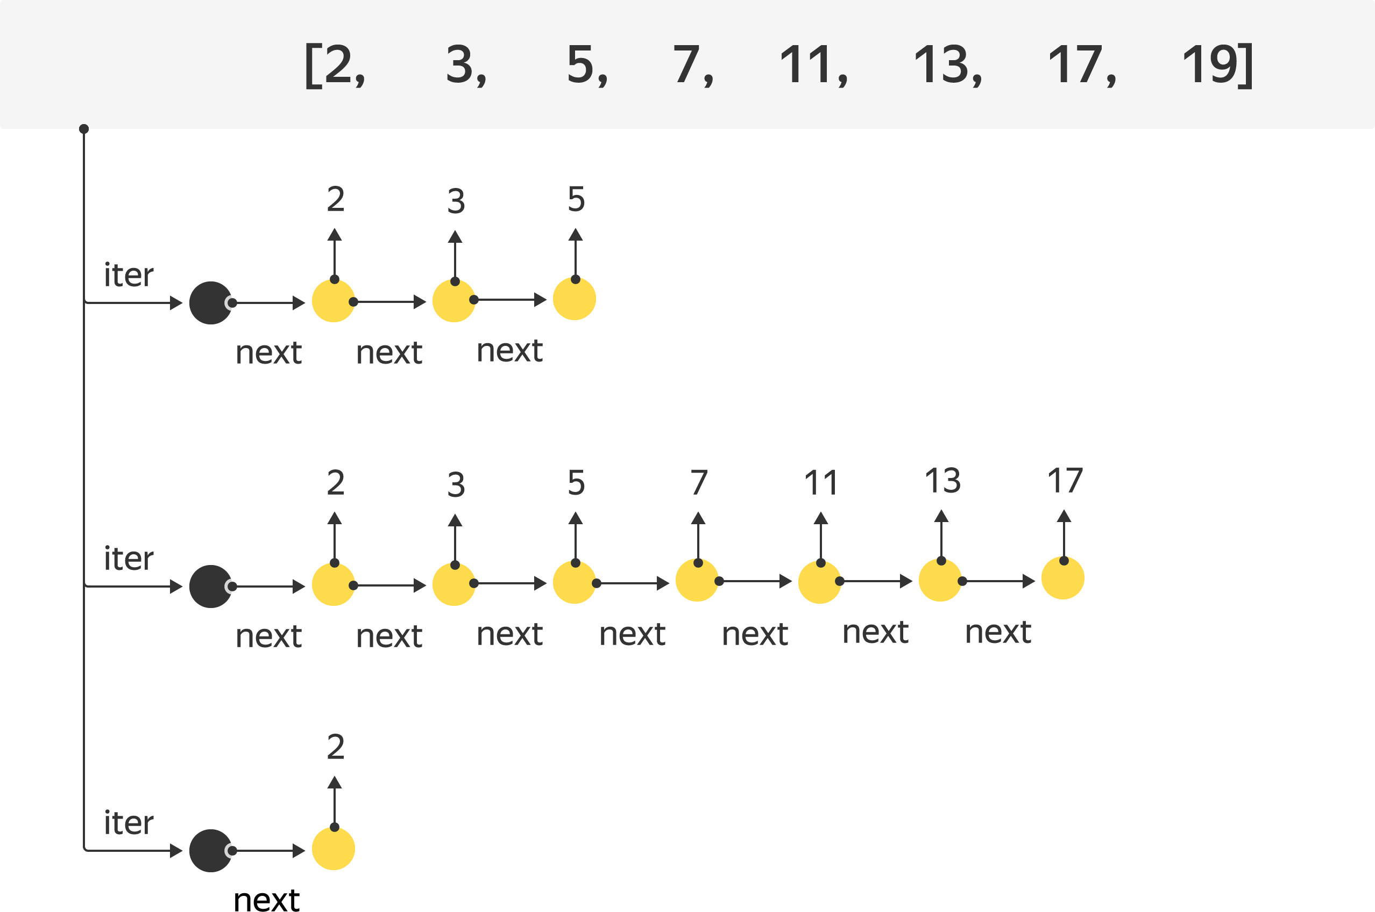
Итераторы

Slide 145
from memory_profiler import memory_usage def list_func(size): return sum([1 for x in range(size) if x % 2 == 0]) def iter_func(size): return sum(1 for _ in filter(lambda x: x % 2 == 0, range(size))) if __name__ == '__main__': size = 10 ** 9 # 1 000 000 000 usage_list = memory_usage((list_func, (size,))) usage_iter = memory_usage((iter_func, (size,))) print(f'Max used memory LIST: {round(max(usage_list))}Mb') print(f'Max used memory ITER: {round(max(usage_iter))}Mb')
Max used memory LIST: 3870Mb
Max used memory ITER: 56Mb

Slide 146
Встроенные итераторы. Комбинирование итераторов

Slide 147
Встроенные итераторы. Комбинирование итераторов
enumerate
zip
sorted, max, min
itertools
chain
cycle, repeat
product
combinations
islice

Slide 148
# enumerate arr = ['This', 'is', 'third', ' word'] print([pair for pair in enumerate(arr)])
[(0, 'This'), (1, 'is'), (2, 'third'), (3, ' word')]

Slide 149
# enumerate # Звёздочка позволяет получить аргументы функции из итератора arr = ['This', 'is', 'third', ' word'] print(*enumerate(arr))
(0, 'This') (1, 'is') (2, 'third') (3, ' word')

Slide 150
# Номера строк, имеющих лишь 2 буквы filtered_values = filter(lambda index_value: len(index_value[1]) == 2, enumerate(arr)) print(*filtered_values) # => (1, 'is') # способ получить просто индекс map(lambda index_value: index_value[0], filter(lambda index_value: len(index_value[1]) == 2, enumerate(arr)))

Slide 151
# Порядок комбинирования имеет значение # Вариант 1: сначала пронумеровали все строки, # а потом отбросили пустые lines = ['Занумеруем', '', '', 'строки'] results = filter(lambda indexed_line: len(indexed_line[1]) > 0, enumerate(lines, 1)) print(*results) # => (1, 'Занумеруем') (4, 'строки') # Вариант 2: сначала отбросили пустые строки, # а потом пронумеровали оставшиеся lines = ['Занумеруем', '', '', 'строки'] results = enumerate(filter(lambda line: len(line) > 0, lines), 1) print(*results) # => (1, 'Занумеруем') (2, 'строки')

Slide 152
# Функция zip # Чтобы посчитать скалярное произведение, нам # нужно перемножить пары соответствующих координат # двух векторов и сложить полученные величины # a b zip(a, b) # ------------------- # 2 2 (2, 2) # 2 2 (2, 2) # 1 0 (1, 0) # (a, b) = 2 * 2 + 2 * 2 + 1 * 0 = 8 # zip решает вопрос одновременного перебора нескольких # коллекций (списков координат), без введения индекса sum(map(lambda coords: coords[0] * coords[1], zip(a, b))) # => 8

Slide 153
Библиотеки как наследие

Slide 154
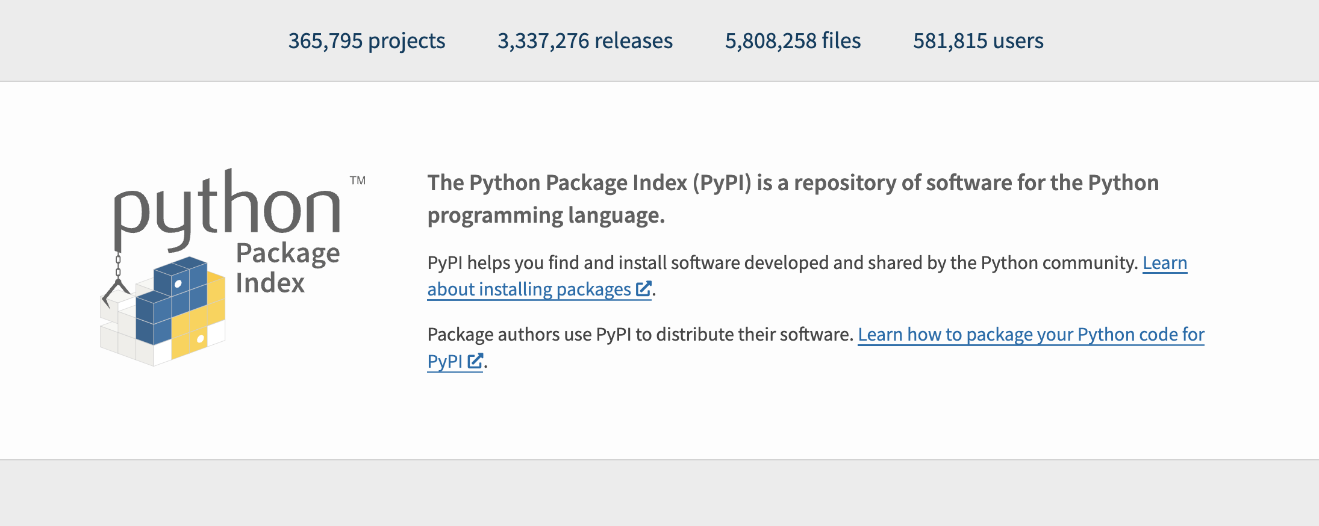
https://pypi.org/

Slide 155
Встроенные модули

Slide 156
# Импорт модуля # За импорт в Python отвечает директива import. from math import pi # Возьмём число Пи из библиотеки math # Теперь вам доступна переменная pi. # В Python это значение приближённо равно 3,141592653589793

Slide 157
# Импорт модуля # Модуль, переменную, класс или функцию можно при импорте # назвать своим именем — для этого служит ключевое слово as: from math import pi as число_пи число_пи # => 3.141592653589793 # Поскольку в программе на языке Python в именах допустимы # буквенные символы любых алфавитов, можно использовать даже # греческие буквы: from math import pi as π

Slide 158
# Импорт модуля # Значения после директивы import можно писать через запятую: from math import sin, cos, tan # Значок «*» означает, что из библиотеки нужно импортировать # всё, что доступно: from math import * # Впрочем, так делать не рекомендуется, поскольку при таком # подходе засоряется пространство имён.

Slide 159
# dir и help # Не забывайте пользоваться двумя полезными функциями: dir # (возвращает список со всем содержимым объекта, модуля и т.д.) # и help (показывает справку об использовании данного объекта). import math print(dir(math))
['__doc__', '__file__', '__loader__', '__name__', '__package__', '__spec__', 'acos', 'acosh', 'asin', 'asinh', 'atan', 'atan2', 'atanh', 'ceil', 'comb', 'copysign', 'cos', 'cosh', 'degrees', 'dist', 'e', 'erf', 'erfc', 'exp', 'expm1', 'fabs', 'factorial', 'floor', 'fmod', 'frexp', 'fsum', 'gamma', 'gcd', 'hypot', 'inf', 'isclose', 'isfinite', 'isinf', 'isnan', 'isqrt', 'lcm', 'ldexp', 'lgamma', 'log', 'log10', 'log1p', 'log2', 'modf', 'nan', 'nextafter', 'perm', 'pi', 'pow', 'prod', 'radians', 'remainder', 'sin', 'sinh', 'sqrt', 'tan', 'tanh', 'tau', 'trunc', 'ulp']

Slide 160
# dir и help import math help(math.sin)
Help on built-in function sin in module math:
sin(x, /)
Return the sine of x (measured in radians).

Slide 161
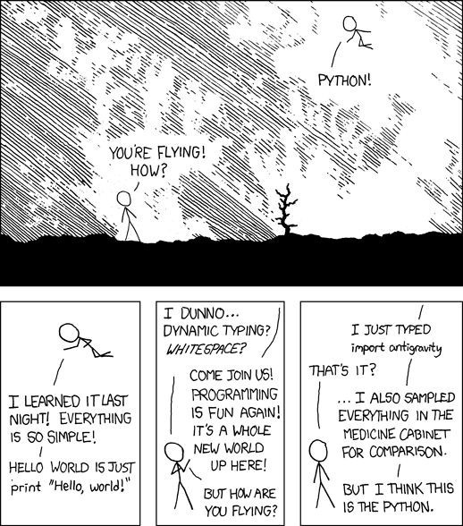
# «Пасхальные яйца» # Говоря про встроенную библиотеку, нельзя не сказать о «пасхальных # яйцах» в Python. При импорте модуля this вы познакомитесь с # дзеном Python. import this # А импорт модуля с антигравитацией откроет в браузере комикс # о том, что в Python действительно есть модули на все случаи жизни. import antigravity
Beautiful is better than ugly.
Explicit is better than implicit.
Simple is better than complex.
Complex is better than complicated.
Flat is better than nested.
Sparse is better than dense.
Readability counts.
...

Slide 162
Модуль math

Slide 163
import math # Возведение в степень print(math.pow(10, 10)) # 10000000000.0 # Извлечение квадратного корня print(math.sqrt(16)) # 4.0 print(math.sin(math.radians(90))) # 1.0 print(math.cos(math.radians(0))) # 1.0 print(math.tan(math.radians(45))) # 0.9999999999999999

Slide 164
Модуль random

Slide 165
import random print(dir(random))
['BPF', 'LOG4', 'NV_MAGICCONST', 'RECIP_BPF', 'Random', 'SG_MAGICCONST', 'SystemRandom', 'TWOPI', '_ONE', '_Sequence', '_Set', '__all__', '__builtins__', '__cached__', '__doc__', '__file__', '__loader__', '__name__', '__package__', '__spec__', '_accumulate', '_acos', '_bisect', '_ceil', '_cos', '_e', '_exp', '_floor', '_index', '_inst', '_isfinite', '_log', '_os', '_pi', '_random', '_repeat', '_sha512', '_sin', '_sqrt', '_test', '_test_generator', '_urandom', '_warn', 'betavariate', 'choice', 'choices’, ...]

Slide 166
# Функция choice # Одна из самых популярных — функция choice. С её помощью можно # выбрать один вариант из нескольких альтернатив, заданных # в списке, кортеже, строке или любом другом итерируемом типе. # Например, вот так можно моделировать подкидывание монетки: from random import choice choice(["орёл", "решка"]) # => 'орёл' choice("ab") # => 'a'

Slide 167
# Функция choice # Можно сымитировать несколько бросков игральных кубиков: from random import choice dashes = [1, 2, 3, 4, 5, 6] for _ in range(1, 10): print(choice(dashes), choice(dashes))
4 2
2 5
4 4
6 2
5 2
5 6
3 2
5 5
6 2

Slide 168
# Юникод-кубики from random import choice dashes = ['\u2680', '\u2681', '\u2682', '\u2683', '\u2684', '\u2685'] for _ in range(1, 10): print(choice(dashes), choice(dashes))
⚄ ⚃
⚄ ⚄
⚁ ⚀
⚂ ⚄
⚄ ⚃
⚀ ⚀
⚄ ⚀
⚄ ⚄
⚅ ⚂

Slide 169
# Функции sample и choises from random import choices, sample my_list = ['Yes', 'No', 'May be'] # выбираем k элементов коллекции с повторениями print(choices(my_list, k=5)) # выбираем k элементов без повторений print(sample(range(10), 6))
['No', 'No', 'Yes', 'Yes', 'Yes']
[1, 4, 7, 5, 3, 8]

Slide 170
# Функция shuffle from random import shuffle a = list(range(100)) shuffle(a) # меняет сам список print(a[:10])
[74, 28, 44, 9, 17, 99, 72, 7, 61, 62]

Slide 171
Модуль datetime

Slide 172
# date import datetime as dt # тип данных 'дата' (год + месяц + день) my_date = dt.date(2019, 11, 5) print(my_date) print(dt.date.today()) print(dt.date.today().weekday())
2019-11-05
2024-04-04
5

Slide 173
# datetime import datetime as dt # тип данных дата + время my_datetime = dt.datetime(2020, 12, 15, 13, 25, 9) print(my_datetime) # можно объединить дату и время my_date = dt.date(2019, 11, 5) my_time = dt.time(23, 15, 29) my_datetime = dt.datetime.combine(my_date, my_time) print(my_datetime) print(my_datetime.year) # и получить текущую дату и время print(dt.datetime.now())
2020-12-15 13:25:09
2019-11-05 23:15:29
2019
2024-04-04 13:20:42.949790

Slide 174
# timedelta import datetime as dt # тип данных временной интервал delta_time1 = dt.timedelta(seconds=10, weeks=2) print(delta_time1) print(delta_time1.days) print(delta_time1.total_seconds())
14 days, 0:00:10
14
1209610.0

Slide 175
# Математические операции с датами и интервалами import datetime as dt # поддерживаются математические и логические операции для дат date1 = dt.date(2019, 11, 5) date2 = dt.date(2018, 10, 1) delta_time1 = dt.timedelta(days=4, hours=4) print(date1 + delta_time1) print(date1 - delta_time1) print(date1 - date2) print(date2 > date1)
2019-11-09
2019-11-01
400 days, 0:00:00
False

Slide 176
# Форматированный вывод import datetime as dt # поддерживается форматированный вывод my_format = "%B" print(dt.datetime.now().strftime("%A %d-%B-%y %H:%M:S")) print(dt.date.today().strftime(my_format))
Monday 04-April-22 13:27:S
April

Slide 177
Модуль pprint

Slide 178
# Модуль pprint import random from pprint import pprint a = [random.sample(range(20), 6) for _ in range(10)] pprint(a)
[[0, 3, 4, 18, 11, 15],
[18, 2, 8, 12, 6, 13],
[1, 16, 8, 6, 12, 2],
[9, 8, 4, 19, 15, 10],
[6, 2, 14, 19, 4, 18],
[0, 16, 4, 3, 12, 1],
[13, 8, 17, 19, 9, 14],
[6, 18, 9, 11, 15, 10],
[13, 8, 5, 10, 3, 17],
[1, 19, 10, 15, 4, 8]]

Slide 179
Модуль itertools

Slide 180
# itertools.chain from itertools import chain chained = chain('ab', [33]) next(chained) # a next(chained) # b next(chained) # 33

Slide 181
# itertools.chain from itertools import chain month_lengths = [31, 28, 31, 30, 31, 30, 31, 31, 30, 31, 30, 31] day_numbers = chain(*map(lambda length: range(1, length + 1), month_lengths))

Slide 182
# Зацикливание: itertools.cycle, itertools.repeat from itertools import repeat repeater = repeat('PY') next(repeater) # PY next(repeater) # PY next(repeater) # PY list(repeat('PY', 2)) # ['PY', 'PY']

Slide 183
# Зацикливание: itertools.cycle, itertools.repeat from itertools import repeat, cycle, chain hours = cycle(range(24)) # Используем repeat, чтобы на протяжении 31 дня января повторять, # что это первый месяц года и т.д. month_lengths = [31, 28, 31, 30, 31, 30, 31, 31, 30, 31, 30, 31] month_numbers = chain(*map(lambda month_and_length: repeat(month_and_length[0], month_and_length[1]), enumerate(month_lengths, 1)))

Slide 184
# itertools.islice # слайсы итераторов (в т.ч. бесконечных) # До бесконечности повторять отсчёт часов hours = itertools.cycle(range(24)) # Новый итератор перебирает лишь первые 100 элементов из hours first_100_hours = itertools.islice(hours, 100) # В отличие от бесконечного hours, элементы # first_100_hours можно перебрать print(*first_100_hours)

Slide 185
# Предостережение! # Не используйте один и тот же итератор несколько раз, # ведь он меняет своё положение! # (а иногда не только своё, но и родительского итератора) from itertools import cycle, islice hours = cycle(range(24)) each_7_hours = islice(hours, 0, 24 * 5, 7) print(*each_7_hours) # => 0 7 14 21 4 11 18 1 8 15 22 5 12 19 2 9 16 23 print(*each_7_hours) # => <пусто!>

Slide 186
# Предостережение! # Лучше создавайте итератор каждый раз заново! from itertools import cycle, islice print(*islice(cycle(range(24)), 0, 24 * 5, 7)) # Создаём и перебираем новый итератор print(*islice(cycle(range(24)), 0, 24 * 5, 7))
0 7 14 21 4 11 18 1 8 15 22 5 12 19 2 9 16 23
0 7 14 21 4 11 18 1 8 15 22 5 12 19 2 9 16 23

Slide 187
# Комбинаторные итераторы # Декартово произведение множеств itertools.product hours = range(24) # 0, 1, 2 ... 23 minutes = range(60) # 0, 1, 2 ...59 day = itertools.product(hours, minutes) # => (0,0); (0,1); ... (0,59); (1,0); ... (23,59) time = itertools.cycle(day) # => (0,0); (0,1); ... (23,59); (0,0); (0,1); ...

Slide 188
# Комбинаторные итераторы # Все возможные комбинации по r элементов итератора # itertools.combinations(iterator, r) # Например, переберем все пары цифр: itertools.combinations(range(10), 2) # => (0,1); (0,2); (0,3) ... (0,9) # (1,2); (1,3); ... # ... (7,8); (7,9); (8,9)

Slide 189
# Свёртка итератора. Функция reduce # Функция reduce обновляет некоторую величину шаг за шагом, начиная с некоторого # начального значения. Эта величина обновляется при получении каждого следующего # элемента из итератора, когда элементы закончились, эта величина возвращается как # результат работы функции. functools.reduce(lambda result, element: result + element, range(10), 0) # => 45

Slide 190
# Группировка элементов. Функция groupby from itertools import groupby values = [1, 1, 1, 10, 10, 12, 10, 10, 10] print(list(groupby(values)))
print() print([list(group[1]) for group in groupby(values)])
[(1, <itertools._grouper object at 0x108b9ebc0>), (10, <itertools._grouper object at 0x108b9f0a0>), (12, <itertools._grouper object at 0x108a92230>), (10, <itertools._grouper object at 0x108a922f0>)]
[[1, 1, 1], [10, 10], [12], [10, 10, 10]]

Slide 191
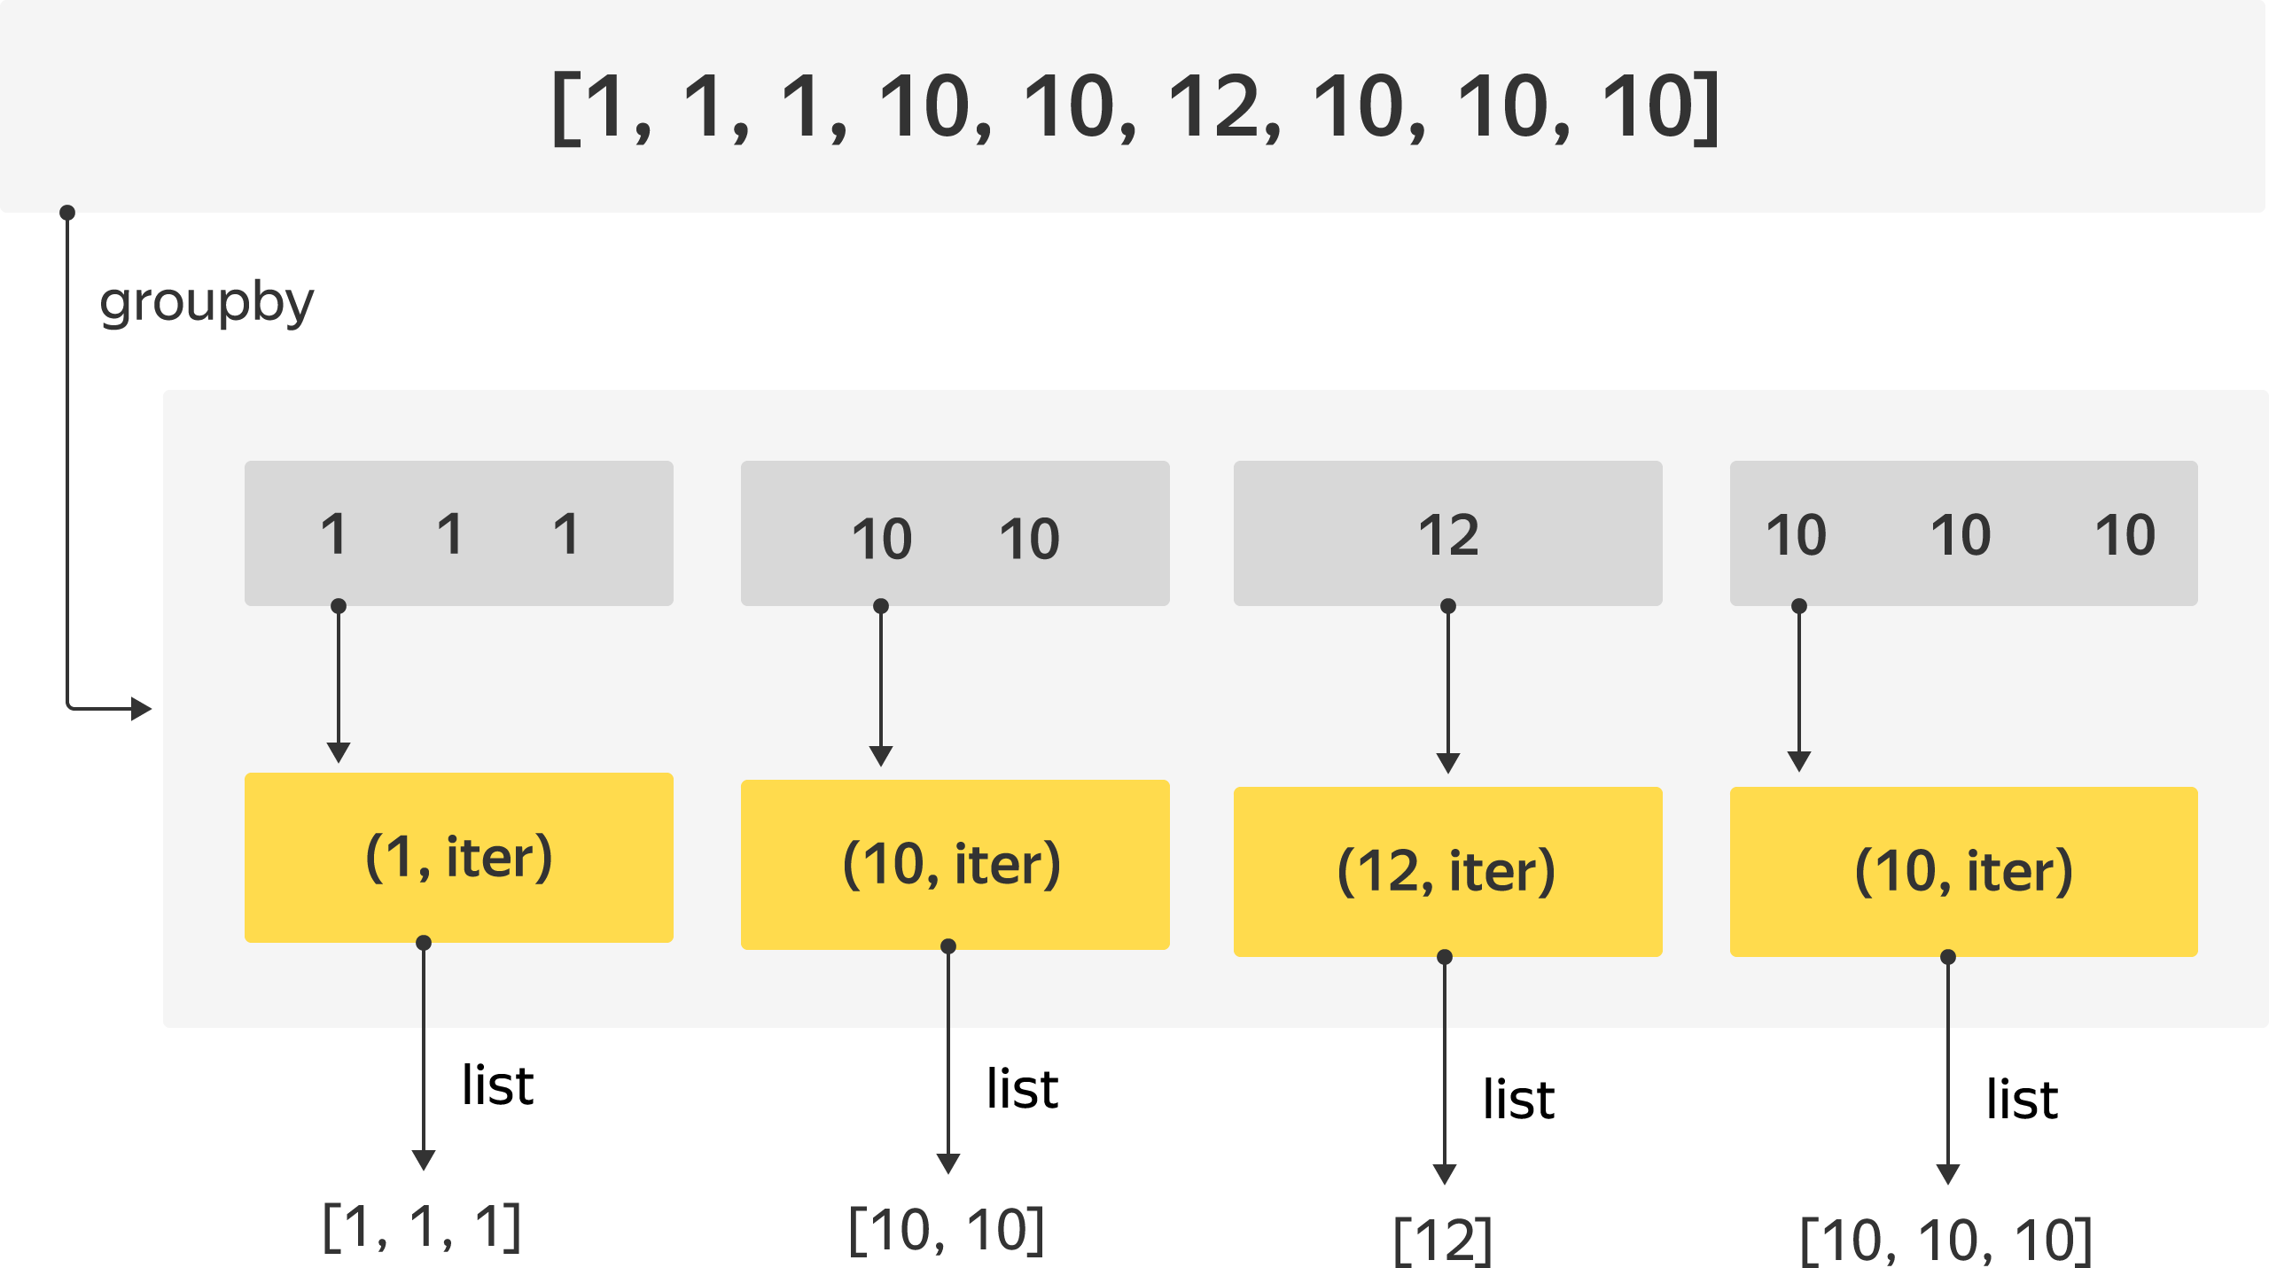
Группировка элементов.
Функция groupby

Slide 192
Time-out

Slide 193
Обработка изображений

Slide 194
Виды компьютерной графики

Slide 195

Трехмерная графика

Slide 196
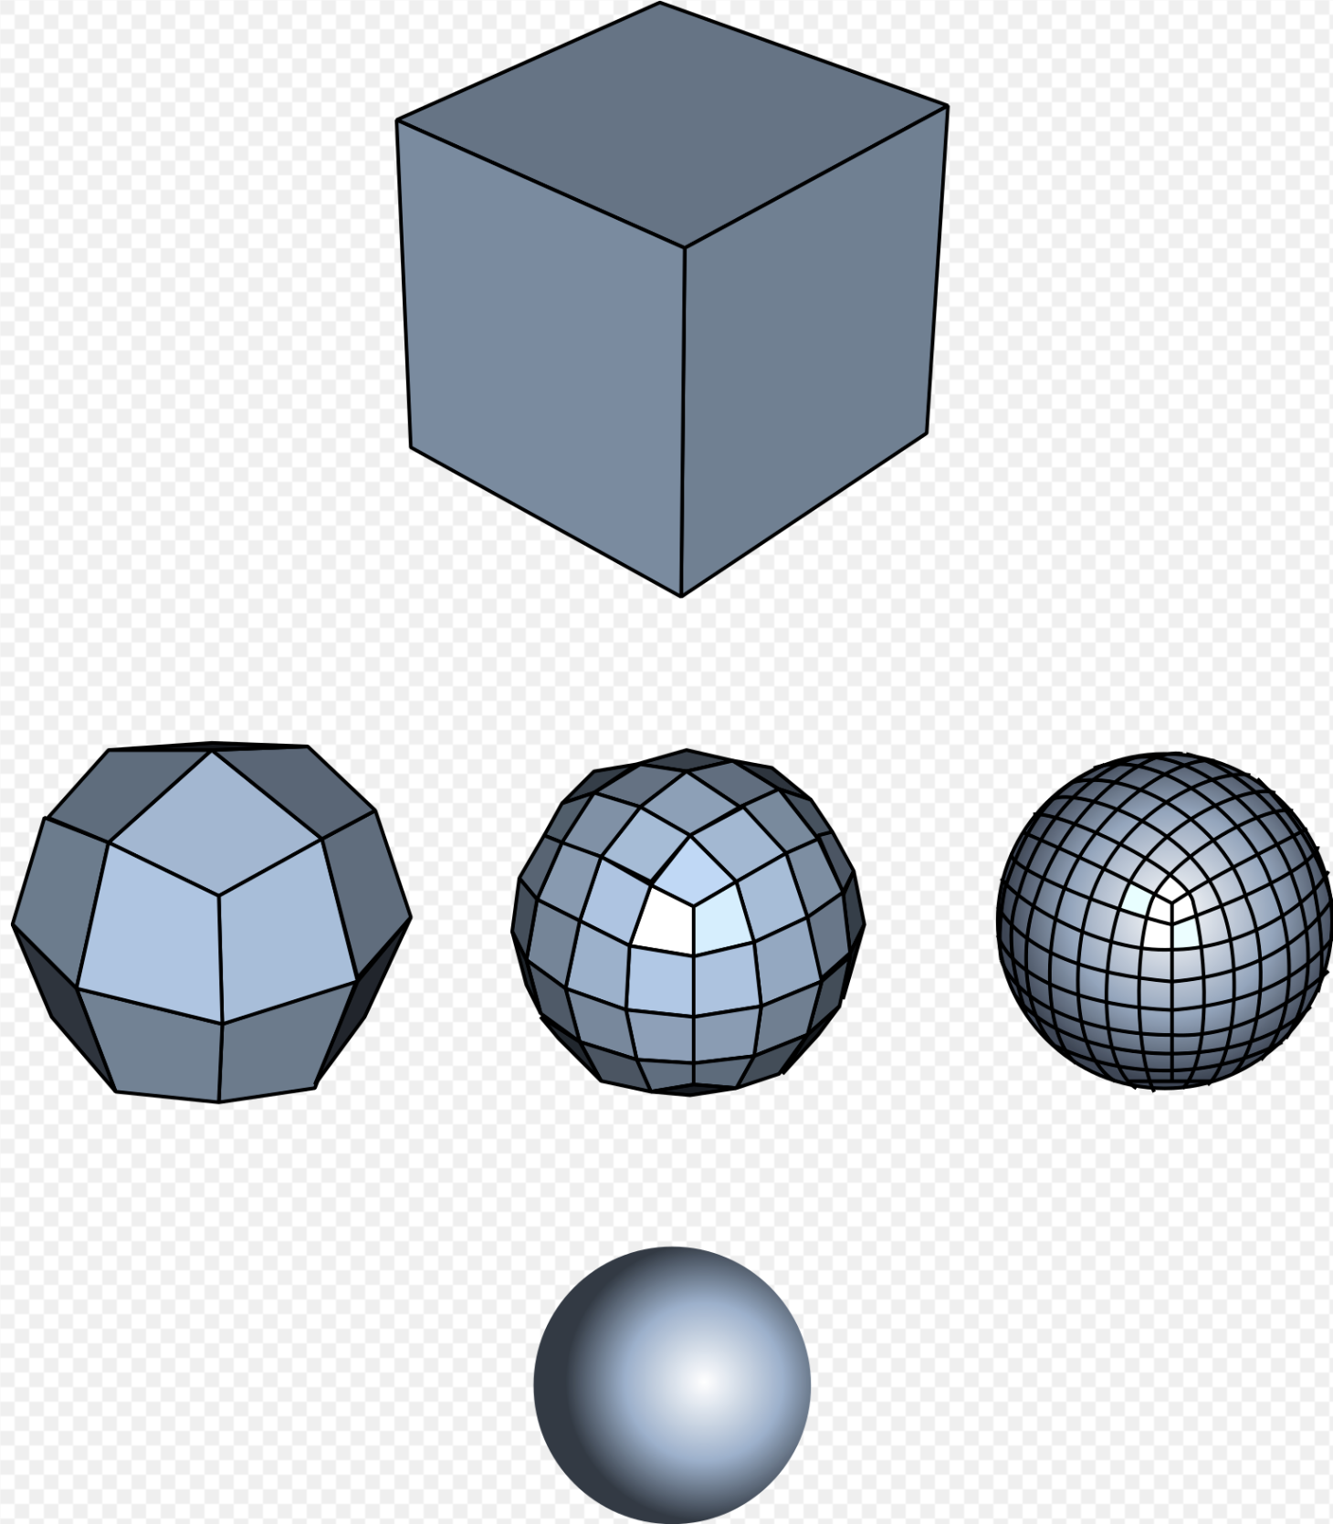
Тесселяция

Slide 197

Фрактальная графика

Slide 198

Векторная графика

Slide 199
Растровые изображения

Slide 200

Растровые изображения
Растровые изображения представляют собой массив (таблицу) пикселей разных цветов.

Slide 201

Растровые изображения
Если мы приблизим изображение, то увидим пиксели.
Давайте увеличим глаз совы.

Slide 202

Растровая графика
VS
Векторной графики

Slide 203

Палитра
Изображение можно моделировать списком списков (двумерной таблицей, в которой лежат цвета).
Мы можем пронумеровать некоторое количество цветов и указывать их номера в нашем списке списков.
Совокупность выбранных цветов будет называться палитрой.

Slide 204

RGB
Нам нужен способ преобразования цветов в целые числа.
Мы воспользуемся одной из самых популярных моделей представления цвета — RGB (Red, Green, Blue).
В модели RGB каждый из цветов представляется совокупность трёх компонентов: красного, синего и зелёного. Значение каждого компонента лежит
в диапазоне от 0 (минимум) до 255 (максимум), занимая таким образом 1 байт в памяти.

Slide 205
RGB
Сумма этих трёх чисел говорит о яркости пикселя: чем сумма больше, тем пиксель кажется ярче.
Например, (0, 0, 0) — это чёрный цвет. Его яркость минимальна, оттенков нет.
⁻ (255, 255, 255) — белый, максимальная яркость.
⁻ (255, 0, 255) — очень насыщенный пурпурный (красный + синий).
⁻ (255, 255, 0) — ярко-жёлтый (красный + зелёный).
⁻ (100, 100, 100) — серый.

Slide 206

RGB
Красный, зелёный и синий выбраны в качестве основных цветов из-за особенностей цветовой чувствительности рецепторов нашего глаза.
Кстати, если мы сильно увеличим матрицу смартфона или монитора, который светит чистым белым светом, то увидим что-то вроде этого:

Slide 207
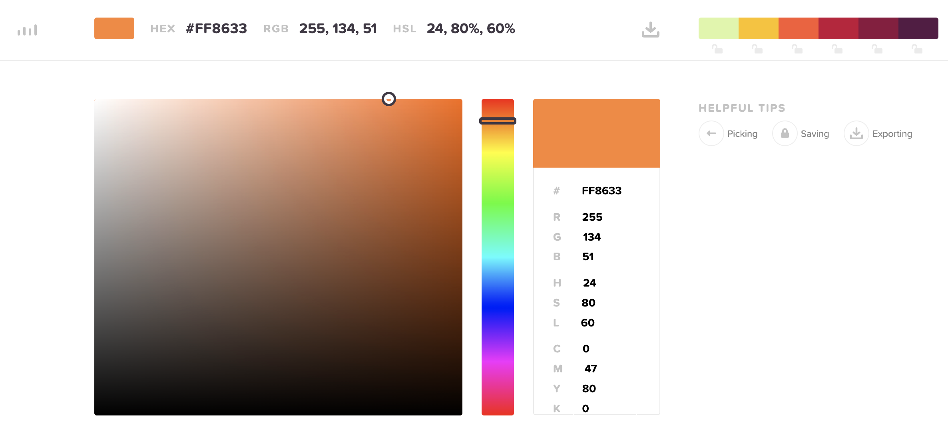
RGB
Легко заметить, что в нашей модели всего 256×256×256 = 16 777 216 разных цветов. Этого вполне достаточно, чтобы человеческий глаз не замечал дискретности (конечного числа оттенков) цветовой модели.

Slide 208
PIL.
Установка библиотек

Slide 209
PIL
Для работы с изображениями мы будем использовать библиотеку PIL (Python image library), а точнее её модификацию под названием Pillow.
Для установки пакетов в Python служит специальная утилита командной строки pip, которая является ещё и модулем.
Чтобы установить пакет, нужно выполнить команду
pip install <Имя модуля>

Slide 210
% pip install pillow

Slide 211
% pip --help
Usage:
pip <command> [options]
Commands:
install Install packages.
download Download packages.
uninstall Uninstall packages.
freeze Output installed packages in requirements format.
list List installed packages.
show Show information about installed packages.
check Verify installed packages have compatible dependencies.
config Manage local and global configuration.
search Search PyPI for packages.
cache Inspect and manage pip's wheel cache.
index Inspect information available from package indexes.
wheel Build wheels from your requirements.
hash Compute hashes of package archives.
completion A helper command used for command completion.
debug Show information useful for debugging.
help Show help for commands.
...

Slide 212
Модельный пример

Slide 213
Рассмотрим пример работы
с изображением, в котором мы:
Пройдём по каждому пикселю в изображении.
Получим для него значение цвета в RGB-нотации.
Присвоим этому пикселю новое значение цвета (поменяем составляющие).
В конце сохраним получившееся изображение с новым именем.

Slide 214


# Пример from PIL import Image im = Image.open('Сова.jpg') pixels = im.load() # список с пикселями x, y = im.size # ширина (x) и высота (y) изображения for i in range(x): for j in range(y): r, g, b = pixels[i, j] pixels[i, j] = g, b, r im.save('Сова2.jpg')

Slide 215
Time-out

Slide 216
Визуализация данных

Slide 217
# Построение простого графика import matplotlib.pyplot as plt input_values = [1, 2, 3, 4, 5] squares = [1, 4, 9, 16, 25] plt.style.use(‘ggplot') fig, ax = plt.subplots() ax.plot(input_values, squares, linewidth=3) # Задание заголовка диаграммы и меток осей ax.set_title('Квадраты чисел', fontsize=24) ax.set_xlabel('Значения', fontsize=14) ax.set_ylabel('Квадрат значения', fontsize=14) # задание размера шрифта делений на осях ax.tick_params(axis='both', labelsize=14) plt.show()

Slide 218
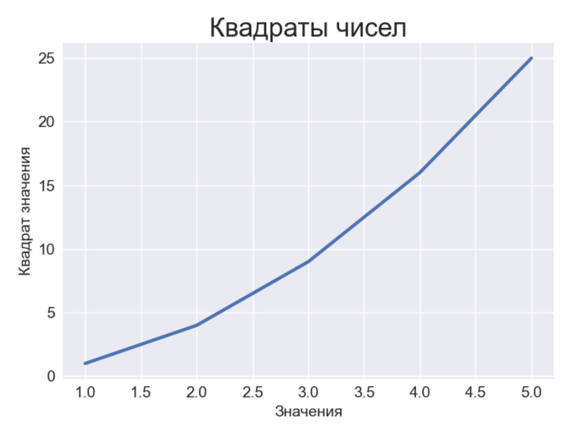

Slide 219
# Построение графика в виде точек import matplotlib.pyplot as plt x_values = range(1, 101) y_values = [x**2 for x in x_values] plt.style.use('seaborn') fig, ax = plt.subplots() ax.scatter(x_values, y_values, c=y_values, cmap=plt.cm.Blues, s=10) ax.set_title('Квадраты чисел', fontsize=24) ax.set_xlabel('Значения', fontsize=14) ax.set_ylabel('Квадраты значений', fontsize=14) ax.tick_params(axis='both', which='major', labelsize=14) plt.show()

Slide 220
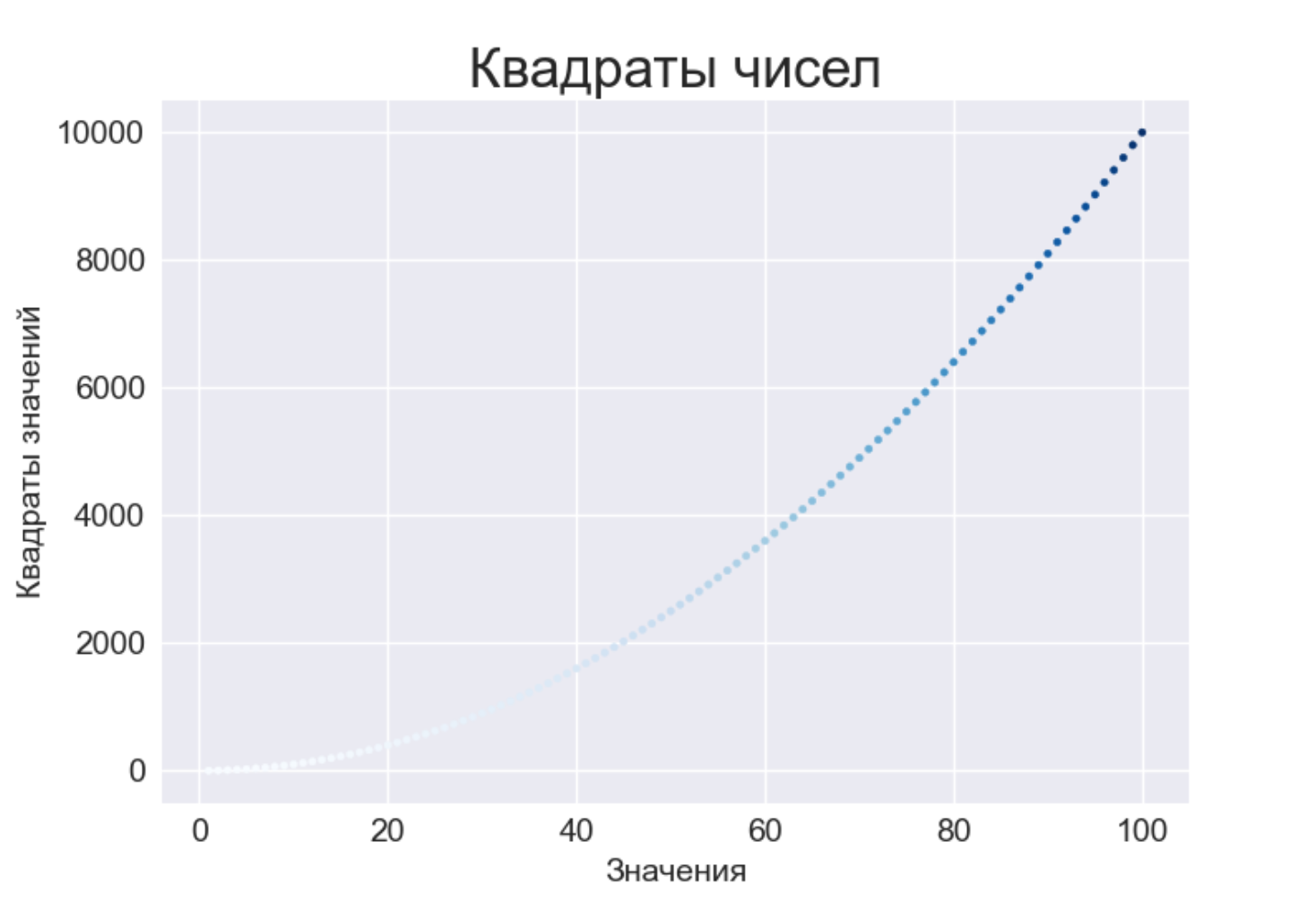

Slide 221
Python как промежуточная среда
Numpy – библиотека для работы с вычислительной математикой.
OpenCV – библиотека для работы с распознаванием образов.
Pandas - библиотека, ориентированная на анализ данных.

Slide 222
# Кто быстрее? from math import sqrt # ex1 a = [] for i in range(1_000_000): a.append(sqrt(i)) # ex2 [sqrt(x) for x in range(1_000_000)] # ex3 list(map(sqrt, range(1_000_000)))

Slide 223
# Измерение скорости from timeit import timeit # ex1 print(timeit('for i in range(1_000_000): a.append(sqrt(i))', 'from math import sqrt; a = []', number=1)) # ex2 print(timeit('[sqrt(x) for x in range(1_000_000)]', 'from math import sqrt', number=1)) # ex3 print(timeit('list(map(sqrt, range(1_000_000)))', 'from math import sqrt', number=1))
0.10083408499485813
0.0872290620172862
0.07211071898927912

Slide 224
# Измерение скорости from timeit import timeit # ex1 print(timeit('for i in range(1_000_000): a.append(sqrt(i))', 'from math import sqrt; a = []', number=1)) # ex2 print(timeit('[sqrt(x) for x in range(1_000_000)]', 'from math import sqrt', number=1)) # ex3 print(timeit('list(map(sqrt, range(1_000_000)))', 'from math import sqrt', number=1)) # ex numpy print(timeit('np.sqrt(np.arange(1_000_000))', 'import numpy as np', number=1))
0.10083408499485813
0.0872290620172862
0.07211071898927912
0.008557631983421743

Slide 225



TO BE CONTINUED...
Баранов Кирилл Евгеньевич
xo3yin@yandex.ru
Telegram: @xo3yin
100% - IT IS DONE!

